Slide 1
《页岩气井缝网压裂效果评估指标体系建立与动态评价方法研究》
立项必要性

Slide 2
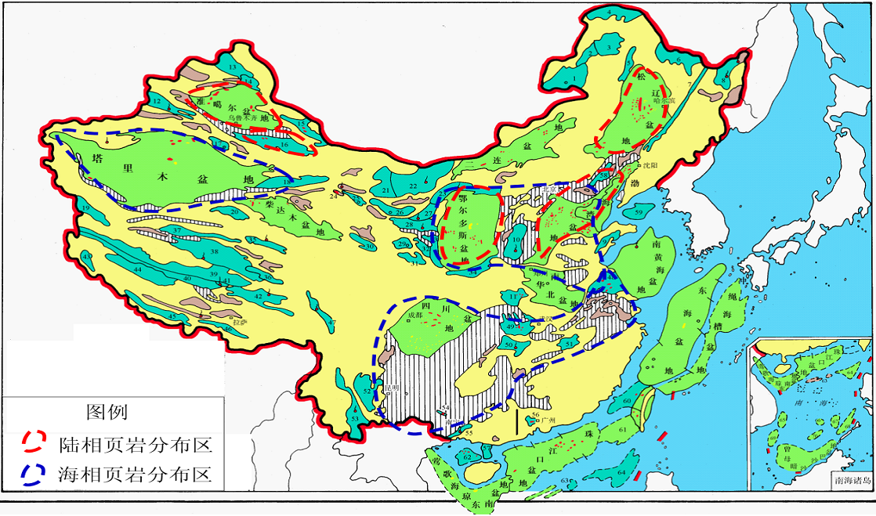
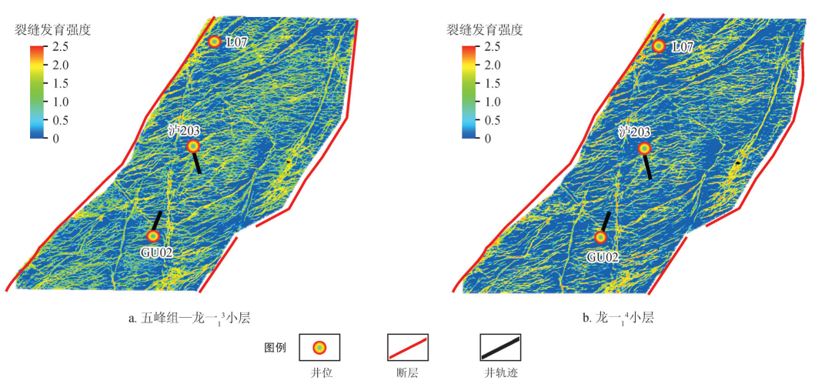
（一）生产需求
1、我国页岩油气资源丰富，水力压裂技术是实现非常规油气增产改造的重要手段
我国页岩油气资源分布广阔、储量丰富，具备实现“中国非常规油气革命”的资源基础，是我国未来油气增储上产的重要战略接替资源
四川盆地页岩气富集高产，储层地质构造复杂，非均质强，天然裂缝发育，容易形成复杂缝网，水力压裂技术是实现非常规油气增产改造的重要手段
中国页岩油气资源分布图
川南泸州区块天然裂缝分布

Slide 3
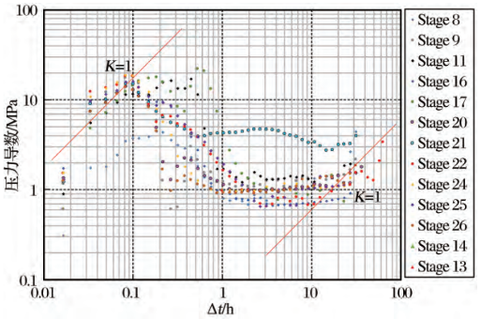
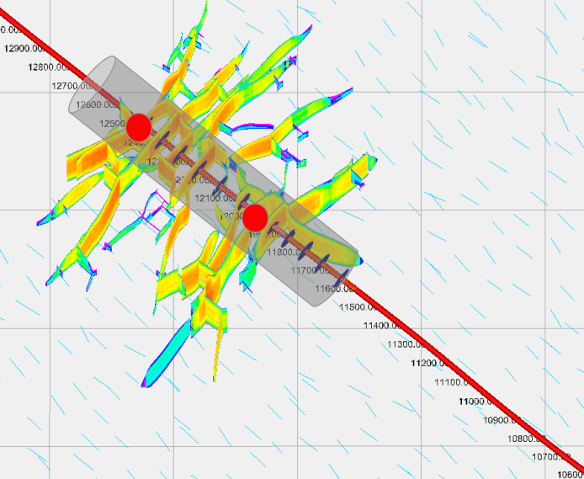
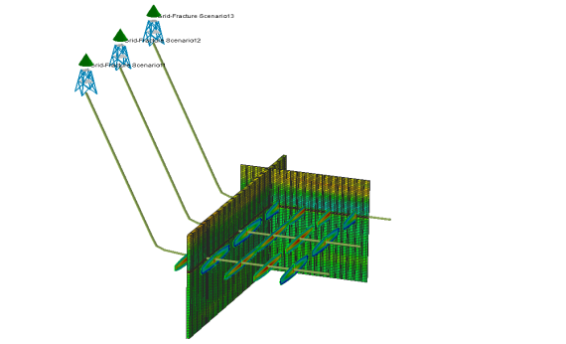
（一）生产需求
2、综合评估压裂效果并提出实时优化调控方案，是水力压裂和现场生产的重大需求
由于非常规储层地层应力状态复杂多变、岩石力学性质各向异性和非均质性强、天然裂缝发育状况不明确、人工裂缝之间存在严重相互干扰，传统的水力压裂机理模型与预测方法不适用于非常规储层，如何提高水力压裂效果评价的准确性成为解决非常规资源开发瓶颈问题的关键。
压裂监测与诊断是评估压裂改造和优化压裂设计的重要方法，对现场处理指导具有重要意义，综合评估压裂效果并提出实时优化调控方案，是水力压裂和现场生产的重大需求。
多级多簇停泵压力监测
多裂缝尺寸诊断

Slide 4
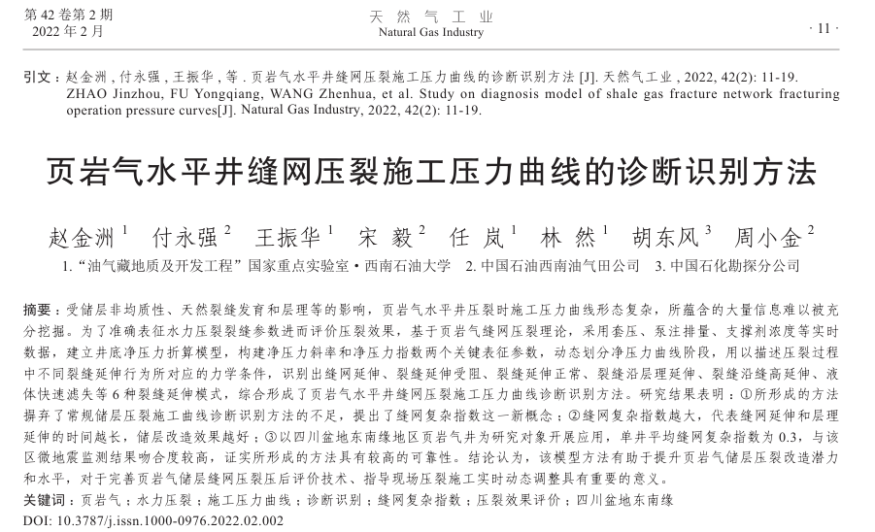
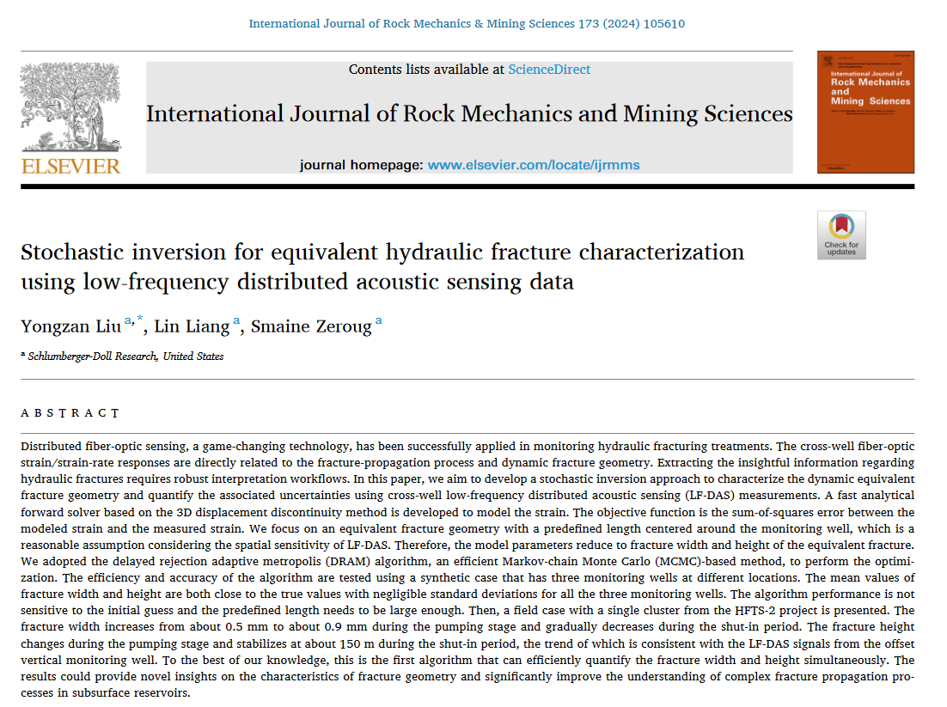
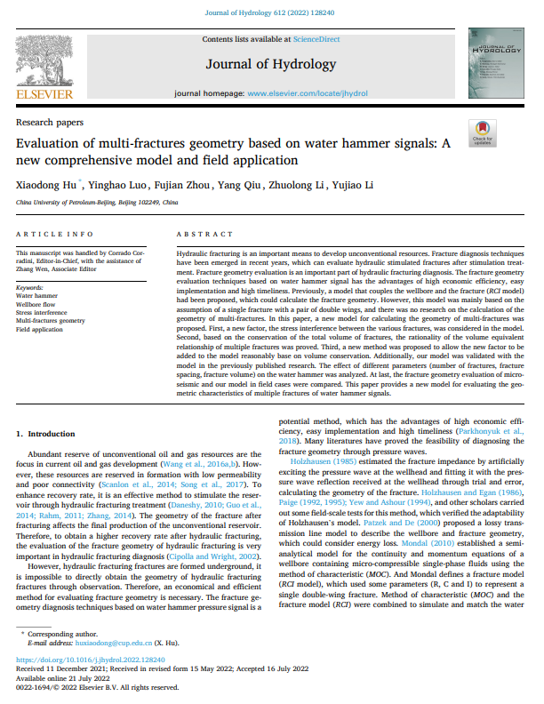
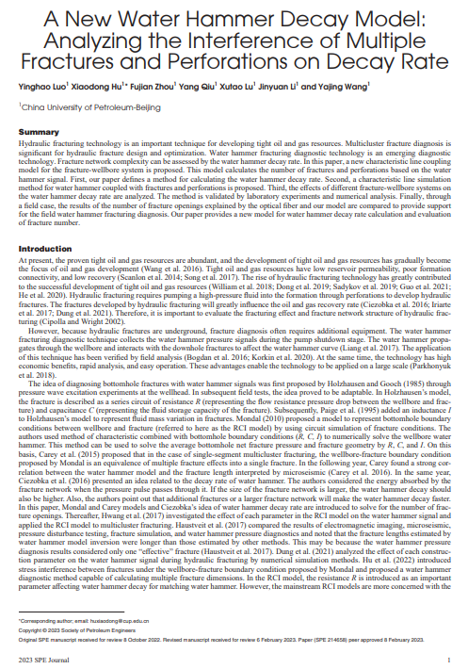


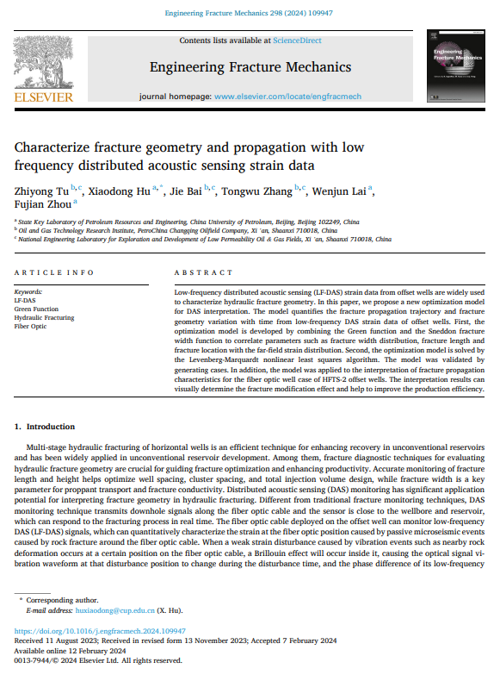

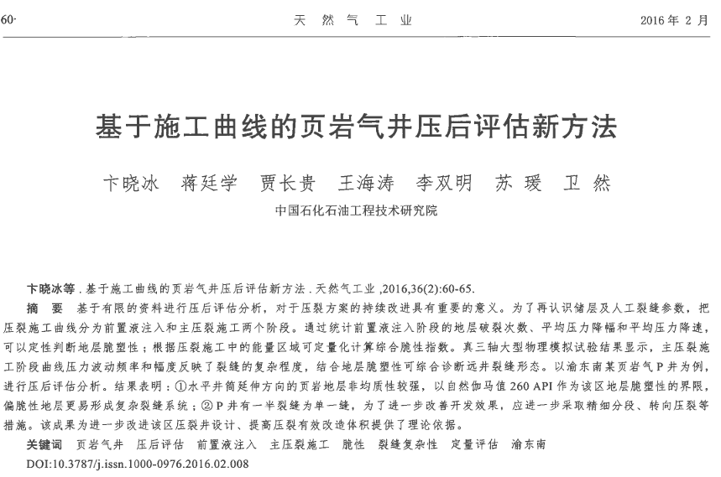
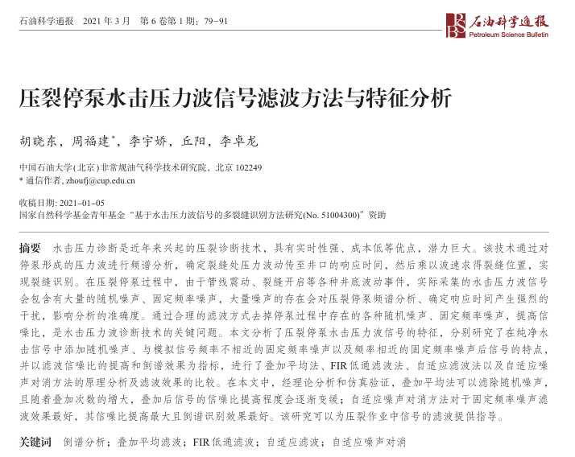
（二）国内外技术现状
1、水力压裂诊断评估与监测是国际学术研究的热点和难点问题，急需理论和技术方法创新
通过调研与压裂诊断评估研究相关的理论研究和工程实践文献100篇，其中国外40篇、国内60篇。 发现国内外学者近年来压裂诊断监测方面的研究大多仅限于理论研究，研究难度大，进展缓慢，鉴于其广阔的应用前景，成为当前研究的热点。
国内文献：石油勘探与开发、石油学报、天然气工业、石油科学通报、岩石力学与工程学报等60篇。
国外文献：SPE 、SEG、 Geoenergy Science and Engineering、Journal of Hydrology、International Journal of Rock Mechanics and Mining Sciences等40篇。

Slide 5
（二）国内外技术现状
2、国内对于压裂诊断侧重于理论研究，研究成果定性多、定量少，成果落地应用难度大
目前应用于水力压裂诊断监测的主要技术包括压裂过程的压力曲线分析等间接诊断方法，示踪剂、测斜仪、井下成像等近井直接诊断方法，井下微地震等远井直接诊断方法三大类型，受制于成本影响，应用难度较大
矿场监测对数据处理速度、分析精度及工艺成本有着多重要求；
微地震，管外光纤监测和广域电磁法可实现压裂人工裂缝实时监测，但成本较高且施工应用复杂；
示踪剂和井下鹰眼需要在压裂施工完成后，通过反排或下入设备评价压裂效果，不具备实时性；
井筒听诊器可实现压裂人工裂缝实时监测，但只能确定压裂后进液裂缝位置，无法评价人工裂缝规模。
 | 微地震监测 | 管外光纤监测 | 广域电磁法 | 井筒听诊器 | 示踪剂 | 井下鹰眼
采集指标 | 地震检波设备采集，随着压裂过程实时采集显示，需要专业复杂的设备处理 | 压裂全过程实时采集全频带的DAS数据，数据量大，需要专业复杂的解调设备及算法处理 | 在井中发射，地面接收电磁信号，在地表部署电位测量接收实时测量电信号分布 | 高频（> 200 Hz）压力传感器及配套采样设备采集，仅采集停泵时的水锤压力波信号 | 压裂施工完成后统计返排液数据 | 压裂施工完成后下入井下高清影像设备
技术应用 | 裂缝形态、复杂程度以及有效压裂体积，辅助实时决策压裂工艺参数调整 | 井下进液点位置，射孔簇进液/砂量，进液均匀程度，辅助实时决策压裂工艺参数调整 | 监控压裂效果，了解裂缝形态，辅助实时决策压裂工艺参数调整 | 井下进液位置，暂堵转向效果，桥塞坐封情况，辅助实时决策压裂工艺参数调整 | 各压裂段/射孔簇的产出贡献 | 炮眼冲蚀情况
成本/实时性 | 高/实时 | 高/实时 | 中等/实时 | 低/实时 | 高/压后评估 | 高/压后评估

Slide 6
（三）国内外压后效果评价方法调研
压裂裂缝监测及诊断是客观评价水力压裂效果的有效手段，根据监测位置的不同可以分为井下监测与井口监测
压裂施工曲线中包含着裂缝扩展事件的关键信息，由此发展出了多种分析与诊断方法
方向 | 技术
井下监测技术 | 分布式光纤压裂监测技术
 | 高分辨率井下电视压裂监测技术
 | 可控源电磁压裂监测技术
 | 井中微地震监测技术
井口监测技术 | 井口高频压力压裂监测技术
 | 声呐远探裂缝监测技术
压裂施工曲线分析 | 双对数处理技术
 | 移动参考点（MRP）技术
 | 离散小波变换技术
 | 连续小波变换技术
 | G函数技术

Slide 7
（三）国内外压后效果评价方法调研
页岩气井压裂效果量化评价指标筛选与权重分析
基于小波变换、G函数分析等技术挖掘压裂施工曲线特征：当前以微地震、光纤等技术为主要监测手段的压后效果评估方法，成本较高且评估尺度难以兼顾。形成以小波变换、G函数分析为核心的压裂曲线分析方法体系，建立改造体积、裂缝几何参数等量化指标，能够大幅度减少压后效果评估成本。
技术名称 | 核心诊断目标 | 成熟度 | 精度可靠性 | 典型误差来源 | 适用场景
微地震监测 | 裂缝方位/高度、SRV范围 | ★★★★★ | 裂缝方位角误差±10°，高度误差±20%；SRV计算误差±15%（受速度模型影响） | 传感器布设偏移、各向异性速度建模误差 | 页岩/致密储层，井深<4500m
分布式光纤传感 | 簇效率、裂缝起始点、扩展均匀性 | ★★★☆☆ | 温度分辨率±0.1℃（DTS），应变分辨率±5με（DAS）；裂缝定位误差±3m | 井筒完整性差时信号衰减，套管影响 | 水平井多段压裂
化学/放射性示踪剂 | 簇间进液比例、支撑剂分布 | ★★★☆☆ | 进液比例定量误差±35%（吸附效应干扰）；支撑剂运移距离误差±25% | 地层吸附、返排率低导致数据失真 | 低吸附性储层
停泵压降分析 | 近井裂缝入口位置、缝洞沟通诊断 | ★★★★☆ | 进液点定位精度±30m；缝洞沟通识别准确率>80%（需高采样率压力计） | 低渗透储层压降缓慢，数据解读多解性 | 碳酸盐岩缝洞型储层
电磁监测 | 裂缝长度、不对称扩展 | ★★☆☆☆ | 裂缝长度误差±10%（理想条件），实际现场±25%；成本为微地震2倍 | 地层电性非均质性强时反演困难 | 浅层(<2500m)试验井
压裂反演模拟 | 等效缝长、导流能力分布 | ★★★☆☆ | 历史匹配误差>30%；导流能力预测误差±40%（高度依赖地质模型） | 模型简化忽略复杂裂缝相互作用 | 地质条件清晰区块
常用监测评估方法

Slide 8
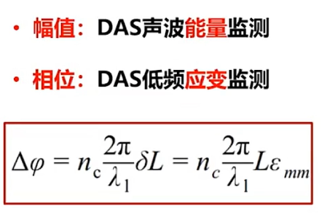
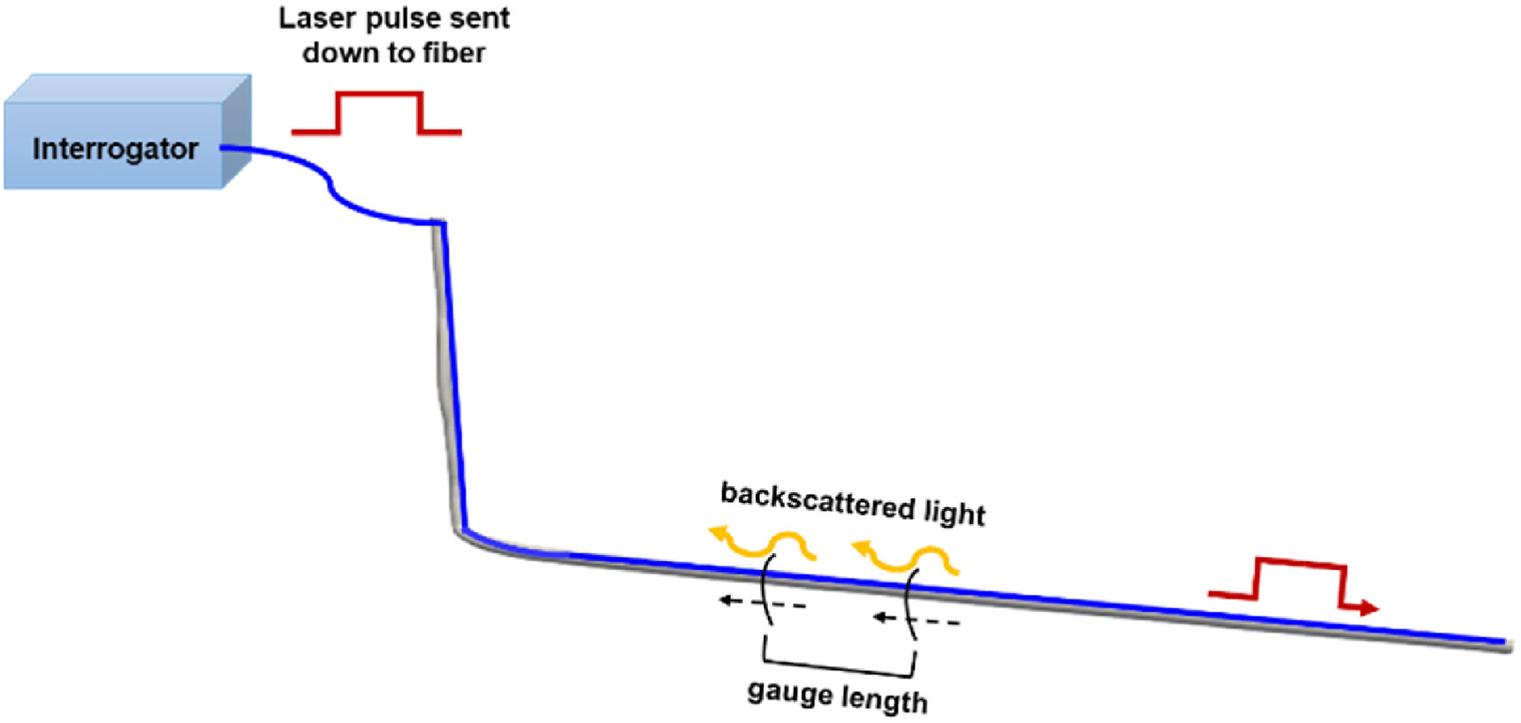

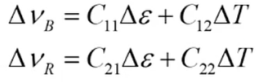
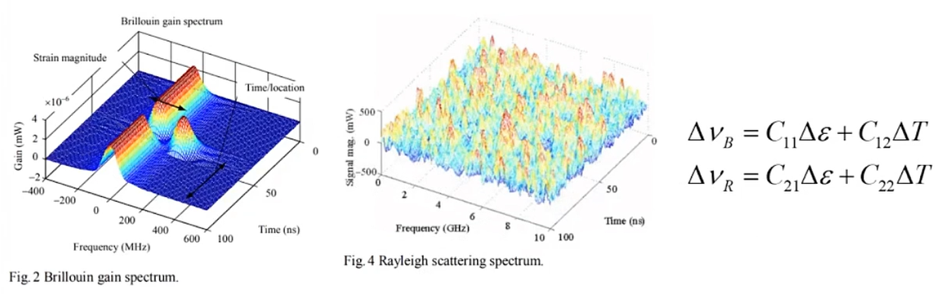
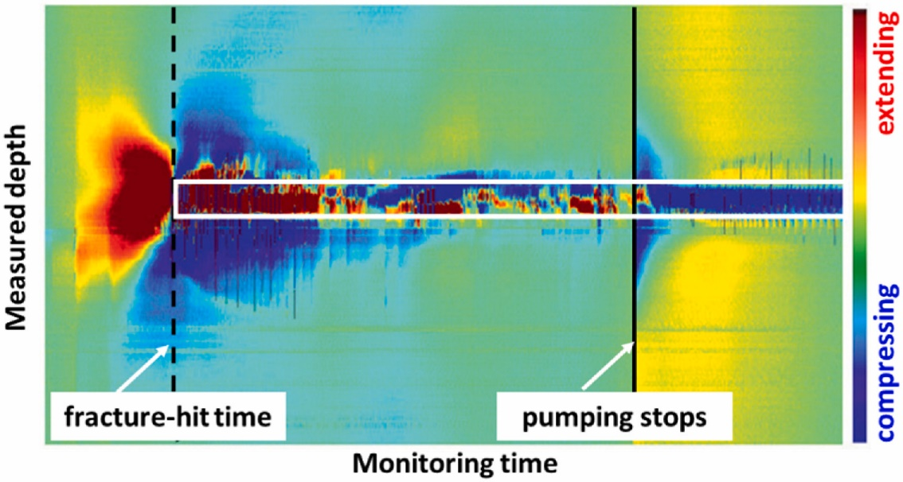
（三）国内外压后效果评价方法调研
1.1、分布式光纤压裂监测技术原理（井下检测）
利用相干瑞利散射光的相位幅值大小来提供声音或振动事件强度信息，或利用相位差计算应变
DSS-RFS：联合监测布里渊散射与瑞利散射的频移，将二者对温度和应变的敏感性进行解耦获得高精度的应变测量绝对值
解调仪连接到光纤电缆的一端并将激光脉冲注入光纤，然后解调仪测量反向散射信号随时间的相位变化，以获得特定标距长度上动态应变率的高分辨率测量值
利用相干瑞利散射光的相位幅值计算应变
DSS-RFS获得高精度的应变测量绝对值
使用解调仪获得动态应变率高分辨率测量值

Slide 9
（三）国内外压后效果评价方法调研
1.2、分布式光纤压裂监测技术国内外研究现状
年份 | 作者 | 研究成果 | 总结
1977 | Barnoski、Personick | 提出光时域反射理论，实现了光纤信号受外界物理场变化扰动的位置确定 | 分布式光纤声波传感技术的理论研究
1998 | Shatalin | 利用红外光时域反射仪验证了瑞利散射对光纤周围的应变非常敏感，为后续的应变场定量确定提供实验基础
2000 | Gregg | 提出了一种基于瑞利散射相位差确定光纤动态应变的方法，得到了光纤信号波形的相位与应变间的线性关系
2013 | Molenaar、Cox | 用DAS信号沿光纤井的时空分布图判断裂缝起裂情况，证明了DAS数据在裂缝几何特征表征方面的潜力 | 基于DAS的水力压裂应变监测的理论研究和应用
2017 | Jin、Roy | 首次基于LF-DAS应变和应变率数据研究了裂缝起裂和扩展机理，论证了LF-DAS可用于确定裂缝长度和宽度范围
2019 | Karrenbach | 观察到LF-DAS应变数据在时间和空间上与微地震事件具有良好的相关性
2021 | Liu Yongzan、Wu kan | 首次提出了一种反演算法，通过直接反演LF-DAS应变数据来定量描述裂缝几何特征

Slide 10
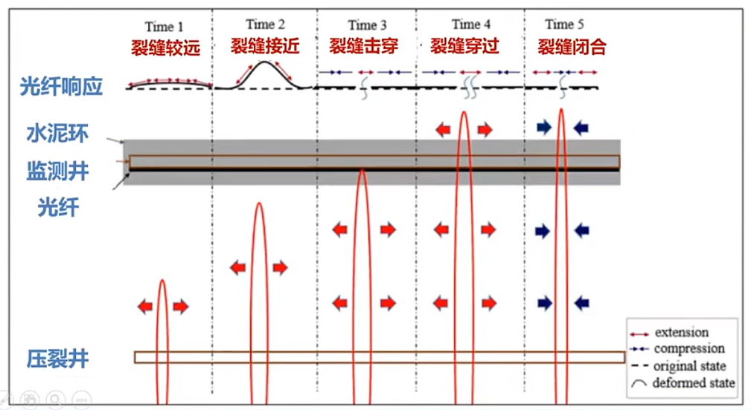
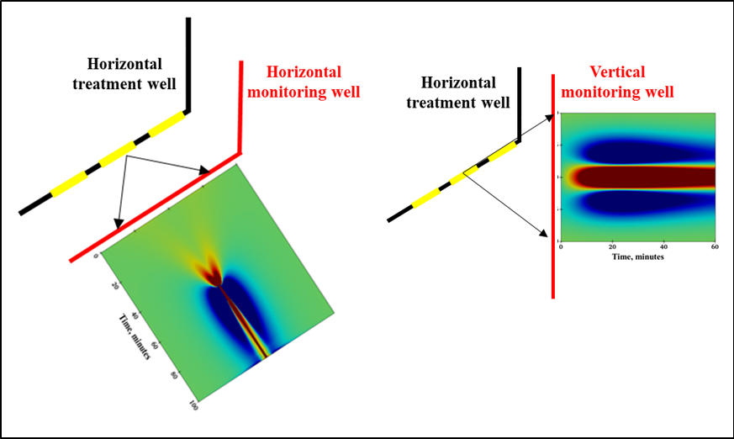
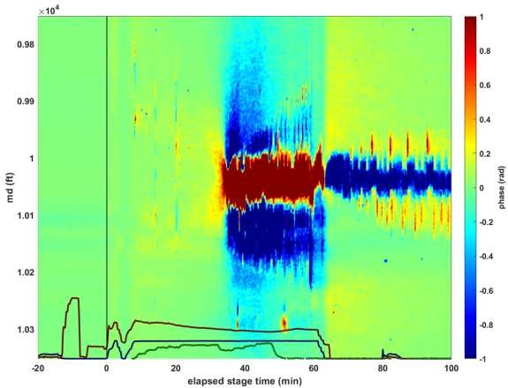
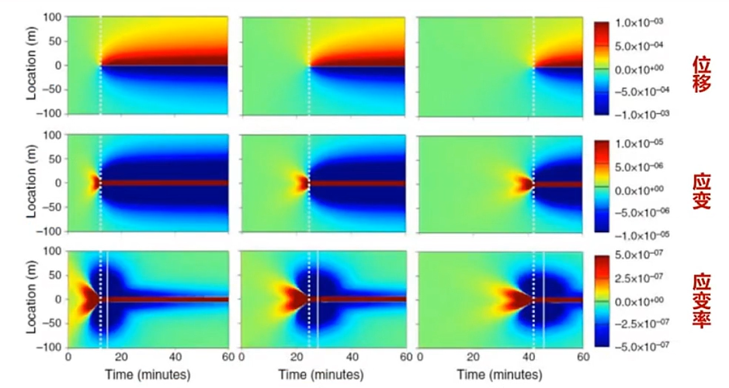
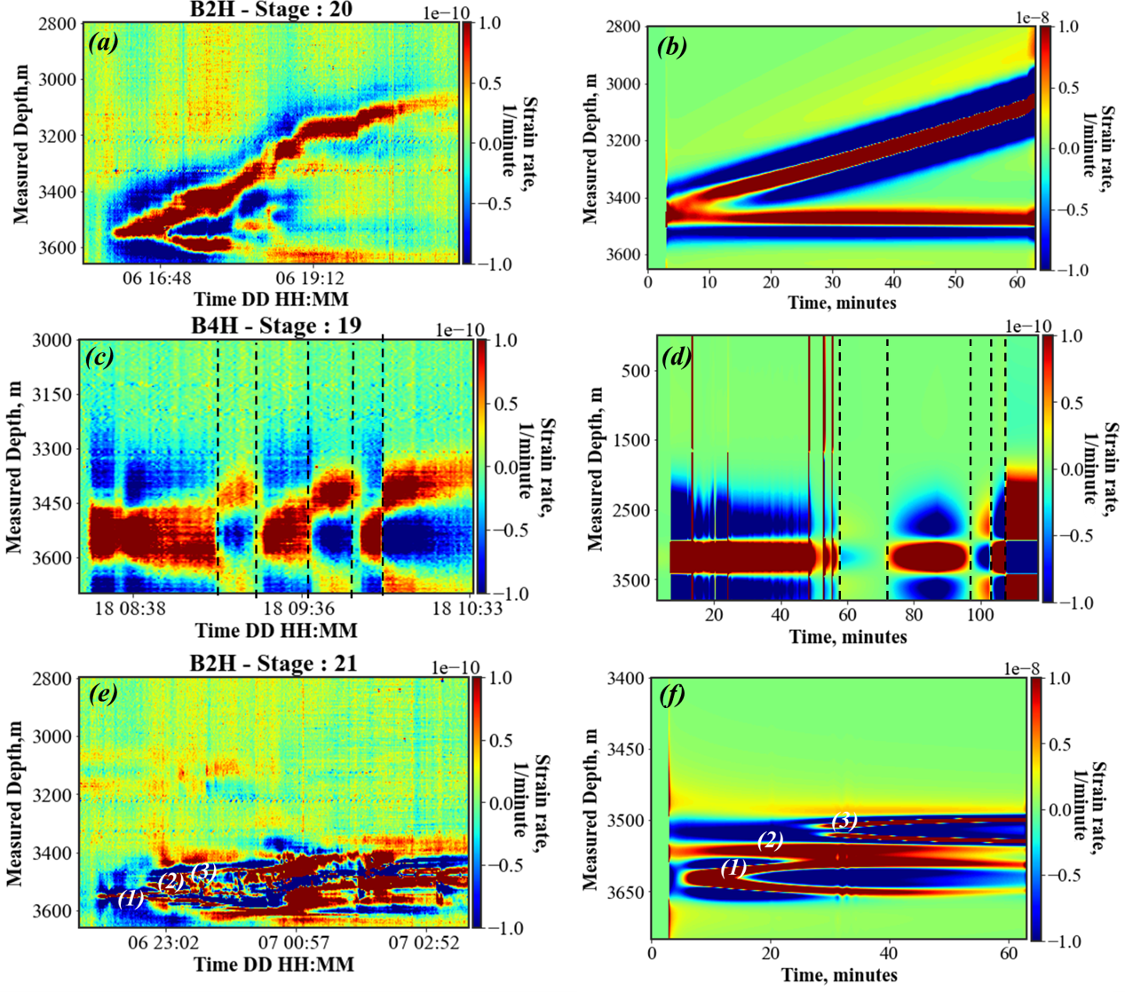
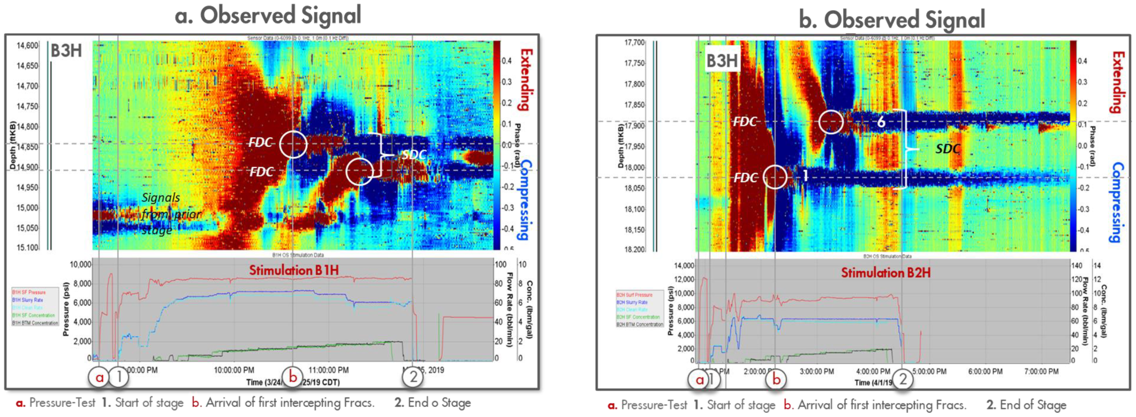
（三）国内外压后效果评价方法调研
1.3、分布式光纤压裂监测技术矿场应用
目前邻井DAS远场应变监测主要应用于反演计算水力裂缝几何参数 、压窜邻井评价和多簇裂缝扩展均匀性评价等方面。水力压裂矿场实验表明目前水平邻井DAS监测的井距一般在200～250m左右，垂直邻井监测的井距一般在70～140m。在以上监测距离条件下，水平邻井DAS监测到的裂缝条数大约占总射孔簇数的 40% ～ 60%。
水平邻井低频DAS应变监测解释模型
垂直邻井低频DAS应变监测解释模型
现场案例，单簇裂缝（上），多簇裂缝（下）

Slide 11
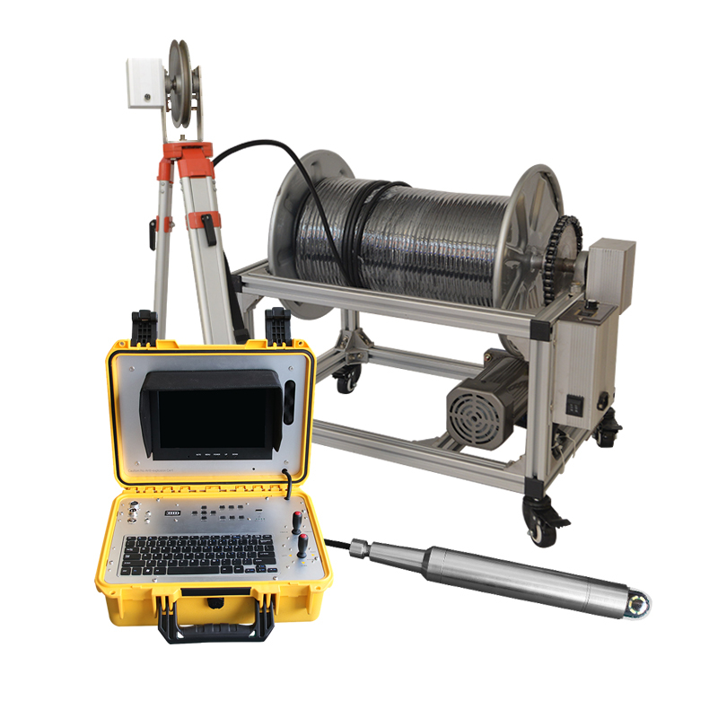
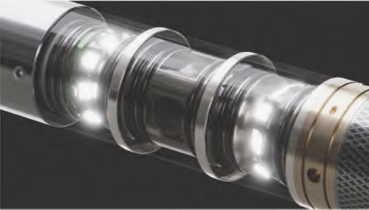
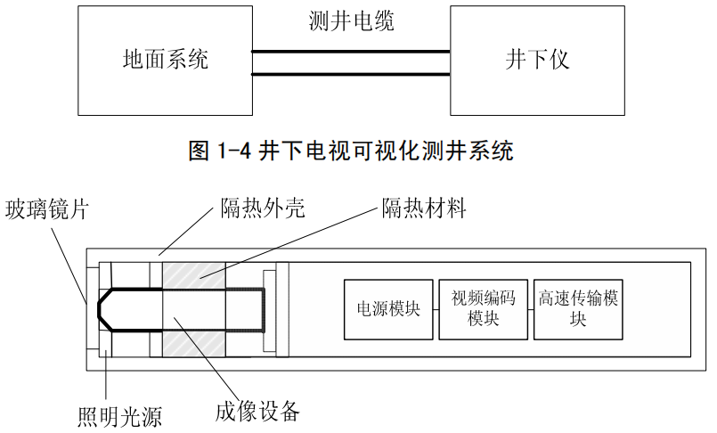

（三）国内外压后效果评价方法调研
2.1、高分辨率井下电视压裂监测技术原理（井下监测）
井下电视测井技术最早出现于20世纪50年代，其发展主要经历了模拟井下电视、鹰眼井下电视和可视化测井装备3个阶段
模拟井下电视：技术核心特征是模拟视频信号，采用特种电缆传输，分为同轴电缆井下电视和光纤井下电视
鹰眼井下电视：技术核心特征是数字图像，通用铠装单芯测井电缆传输，视频图像帧率低，延迟大
可视化测井装备：技术核心特征是彩色全帧率视频，电缆高速传输，视频图像传输流畅，延迟低，并且实现了定量测量，应用于射孔压裂效果监测，提高了压裂后井筒的认识水平
井下电视设备
井下电视视频传感器
井下电视结构示意图

Slide 12
（三）国内外压后效果评价方法调研
2.2、高分辨率井下电视压裂监测技术国内外研究现状
年份 | 作者 | 研究成果 | 总结
1963 | T.R.Reinhart | 一种采用长度5000m、外径⁹/₁₆in*双层铠装同轴电缆传输黑白模拟图像的井下电视。仪器直径4³/₄in，最大测井深度4600ft，最高耐压5000psi**，最高耐温120℉。 | 同轴电缆井下电视
1992 | C.C.Cobb | 一种利用外径⁷/₃₂in光纤测井电缆实时传输井下视频的测井系统。仪器外径1¹¹/₁₆in，最高耐压10000psi，采用模拟光调制技术，传输黑白模拟视频图像。仪器外径和电缆外径较小，适用于井口带压作业。 | 光纤井下电视
1992 | R.A.Rademaker | 一种利用连续油管作业的光纤井下视频测井系统，采油连续油管技术，可将光纤井下电视应用于水平井和大 斜度井，拓展了井下电视的应用范围。
1999 | J.L.Whittaker | 一种采用普通铠装测井电缆的“鹰眼”井下电视测井系统，适用于高温、高压、腐蚀性井液环境和水平井连续油管作业。其在井眼条件适应性方面有很大的进步，但由于测井电缆传输带宽的限制，只能传输黑白图像。 | 鹰眼井下电视
2015 | EV公司 | 研制传输速率超过200kbit/s的Optis® HD Electric Line井下电视测井系统，采用最新的井下视频技术，能够在单芯和多芯测井电缆上实时传输彩色高清视频，最大帧率可以达到25f/s，将油气井监测带入到视频时代。 | 可视化测井装备
2017 | 西安石油大学 | Visualog系列测井电缆可视化测井系统，采用新一代测井电缆网络高速传输技术，实现了彩色全帧率网络视频在普通单芯/多芯铠装测井电缆上的实时传输。
2023 | EV公司 | 推出ClearVision™集成阵列视频和相控阵超声扫描工具，结合了360°视频和相控阵超声技术，为井筒应用提供4D评估系统。

Slide 13
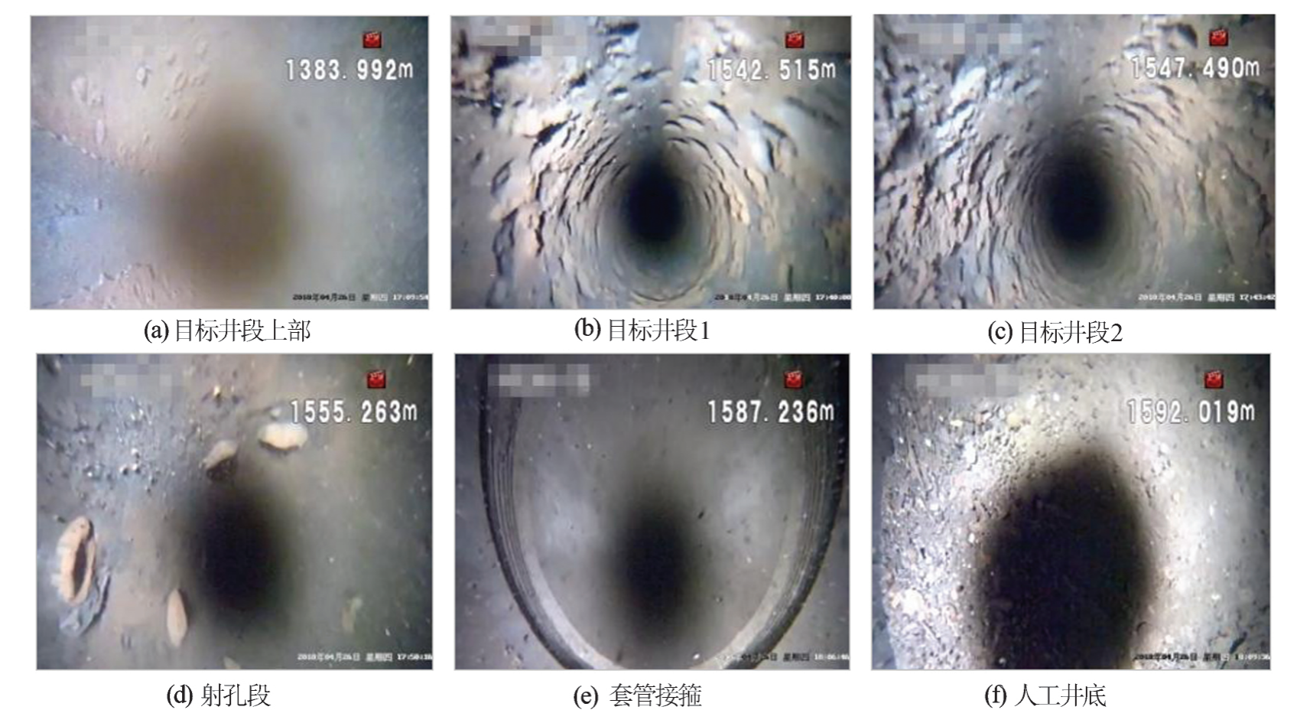
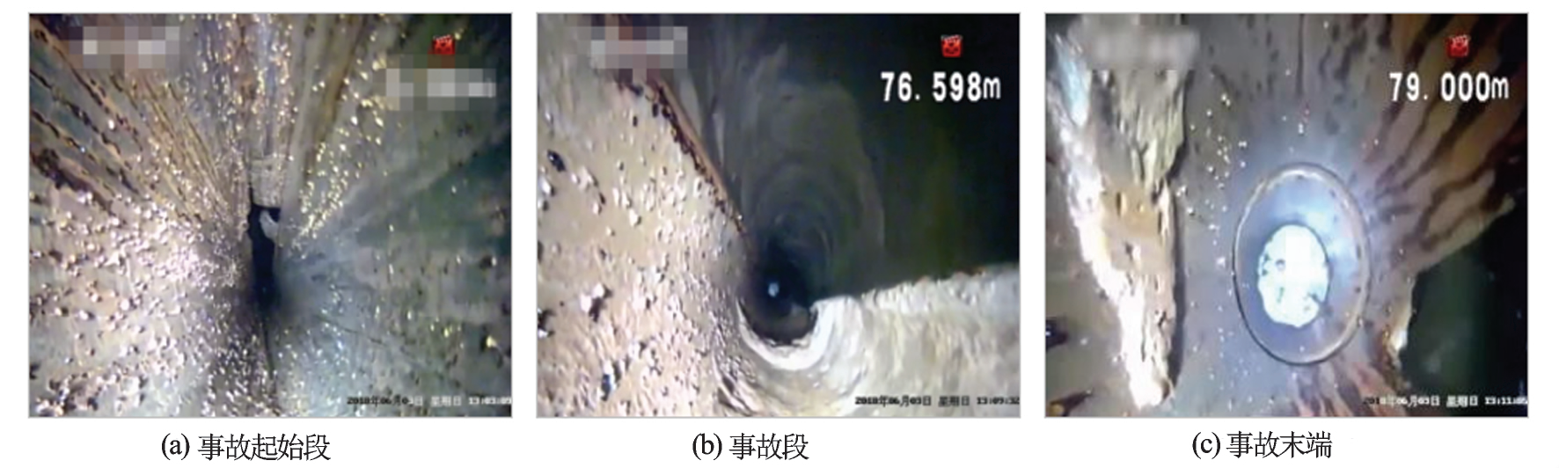
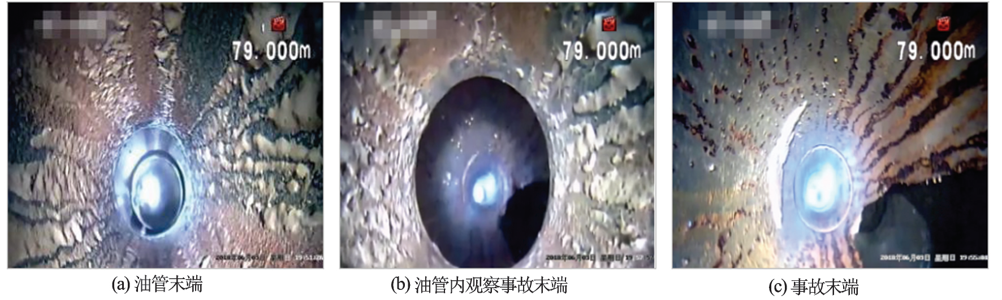
（三）国内外压后效果评价方法调研
2.3、高分辨率井下电视压裂监测技术矿场应用
高分辨率井下电视压裂监测技术利用其获取的井下视频可直观高效地对井况作出判断，已广泛应用于：
  井眼检测：井眼阻塞、变形、扩/缩径、坍塌
  套管检测：套管腐蚀、结垢、变形、穿孔、裂缝、错断
  落鱼打捞：落鱼位置、类型、鱼顶形状
  射孔产出：产出类型（水、气、油）及产量评估
  生产监测：产液类型、分层、出水、出砂、泄漏等
长庆油田某井出液含水率100%，采用井下电视技术查找原因
西北部油田某井采用井下电视技术对钻井事故进行核查

Slide 14
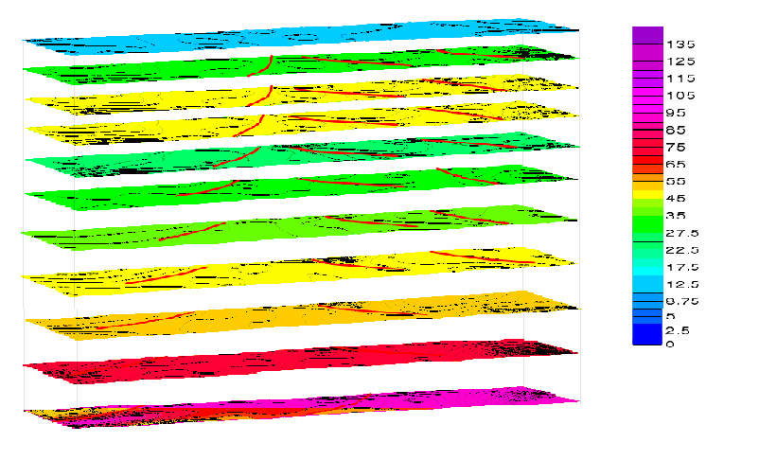
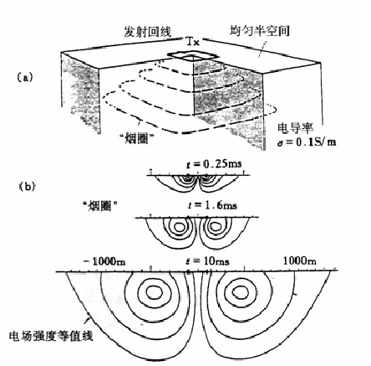
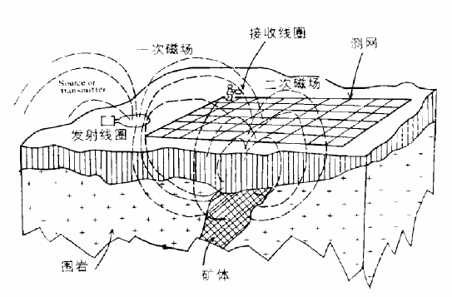
（三）国内外压后效果评价方法调研
3.1、可控源电磁压裂监测技术原理（井下监测）
用于非常规储层改造的压裂液通常含有明显低于储层数量级的多种化学添加剂、盐类及高导电支撑剂，这为电磁法追踪低阻压裂液展布提供了物理基础。
利用不接地回线向地下发送一次脉冲磁场，在一次场间歇期间利用同一回线或另一回线来接收感应二次磁场，该二次磁场是由地下良导地质体受激励引起的涡流所产生的非稳定磁场。
不同深度的等深度视电阻率等值线图
可控源电磁压裂监测技术原理示意

Slide 15
（三）国内外压后效果评价方法调研
3.2、可控源电磁压裂监测技术国内外研究现状
年份 | 作者 | 研究成果 | 总结
2016 | Rees | 使用大地电磁法在澳大利亚南部库珀盆地Moomba-193井压裂段上方测量页岩气水力压裂不同时间视电阻率变化情况，并通过二维非线性共轭梯度计算获得压裂前后电阻率变化百分比。 | 天然场源监测压裂液技术
2013 | 贾正森 | 在陕西富县油田采用井-地电位梯度法（EMM）和激发极化联合监测法测量水力压裂监测，使用吉林大学多通道井-地联合接收仪器、归一化加权数据非线性融合算法以及正演迭代成像方法，获得与三分量地震监测吻合的裂缝走向的定性预测结果。 | 可控源电磁法监测压裂液技术
2016 | Hibbs | 使用TCS-30™型发射系统和Eos™型无线采集站、EQube电容式电场传感器进行数据采集，成功获得压裂液分布范围信息。
2018 | 严良俊 | 采用电性源长偏移距时间域瞬变电磁法（LOTEM）对页岩气压裂过程进行连续时移监测，使用加拿大凤凰公司V8和中科院物理所DRU多功能电磁仪进行数据采集，通过井震建模约束反演获得压裂液成像分布结果。
2018 | 中南大学 | 采用广域电磁法（WDEM）通过定性计算视电阻率变化对压裂液波及范围进行追踪。

Slide 16
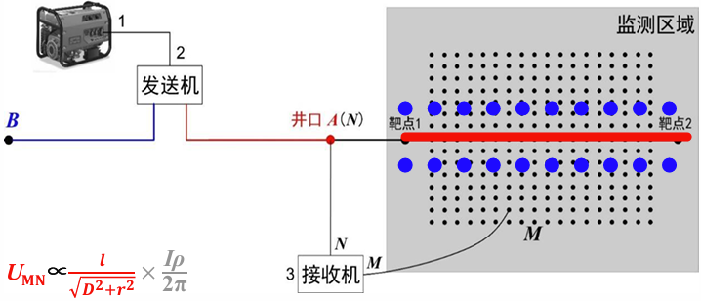
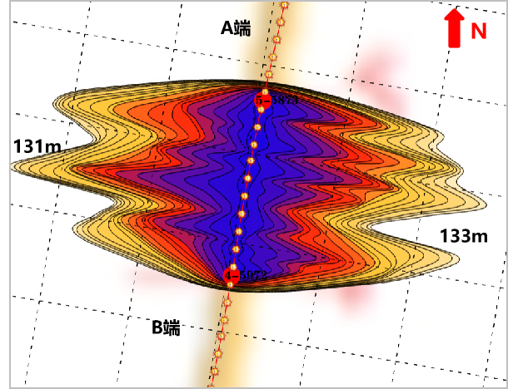
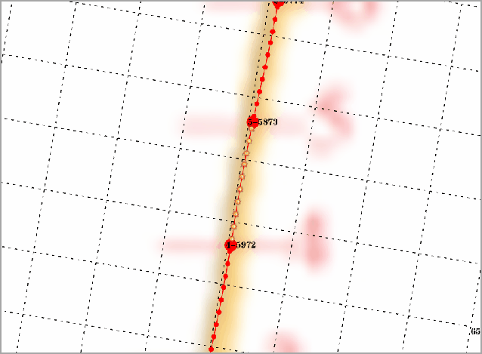
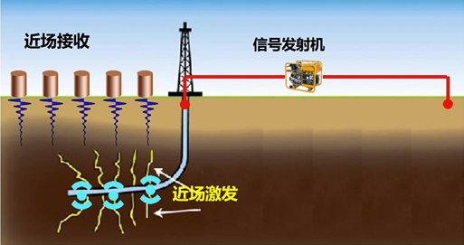
（三）国内外压后效果评价方法调研
3.3、可控源电磁压裂监测技术矿场应用
通过井筒供入交流电，井筒和压裂液形成连续导体，裂缝中的压裂液产生电磁天线效应，地表部署接收系统，测量天线效应的信号分布，通过监测压裂液动态波及范围，实时判断裂缝延伸情况，并同步优化压裂方案，实现裂缝延伸实时控制。
宁209H5-2井第5段压裂电磁监测波及范围图
宁209H5-2井第5段压裂电磁监测波及动态图
各簇孔波及长度
簇孔号 | 西侧 | 东侧 | 簇孔号 | 西侧 | 东侧
1 | 66 | 79 | 6 | 113 | 133
2 | 91 | 108 | 7 | 88 | 115
3 | 80 | 122 | 8 | 98 | 116
4 | 74 | 73 | 9 | 114 | 100
5 | 130 | 99 | 10 | 96 | 97
可控源电磁压裂监测技术现场应用示意图
宁209H5-2井第5段各簇孔波及长度

Slide 17
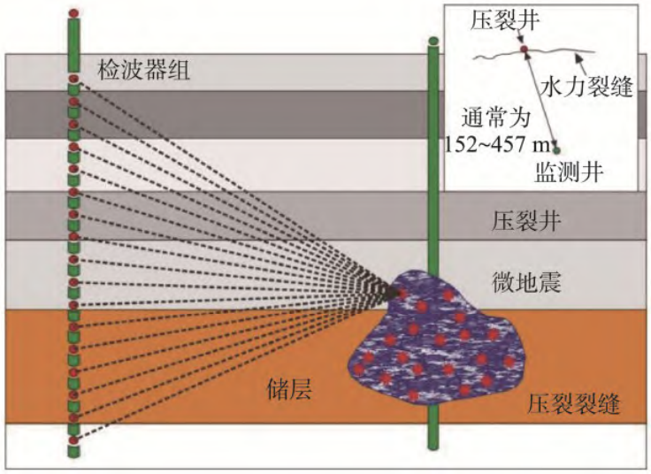
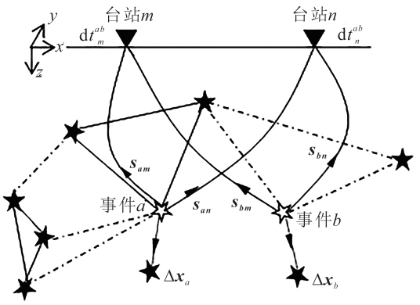
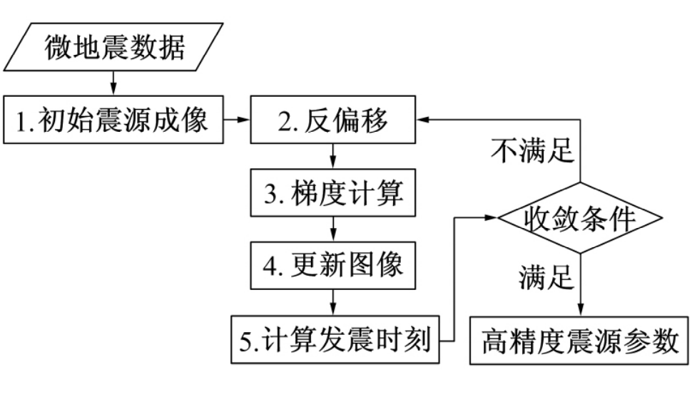
（三）国内外压后效果评价方法调研
4.1、井中微地震监测技术原理（井下监测）
微地震监测技术通过布置在地面或井下的地震传感器阵列，记录水力压裂过程中产生的微小地震波形。这些微地震事件主要由岩石破裂、裂缝扩展等引起，其震级通常在-3到0级之间。系统通过接收P波和S波确定震源位置，通过分析波形特征可估算裂缝尺寸、方向和扩展情况。
井中微地震监测技术示意图
井中微地震监测技术震源定位
微地震震源位置与发震时刻联合反演流程

Slide 18
（三）国内外压后效果评价方法调研
4.2、井中微地震监测技术国内外研究现状
年份 | 作者 | 研究成果 | 总结
1912 | Geiger | 提出经典单事件定位方法，该方法通过假设发震时刻和震源位置计算从震源到每个检波器的理论到达时间，并使用理论 到达和观测时间之间的残差作为目标函数求解其最小值，从而获得震源的时空位置。 | 基于走时的定位反演方法
1994 | Kissling | 提出了一种采取单独更新速度模型与震源参数的方法，该方法首先在固定速度模型的情况下，更新震源参数，然后反过来更新速度模型，选取适合的迭代次数达到收敛为止，该方法使初始速度模型的选取更加合理，是解决多参数问题的经典做法。 | 震源位置与速度模型联合反演
2001 | Nolen | 将矩张量反演算法应用于水力压裂微地震事件，综合使用了各种波形信息( P、SV、SH) ，反演了部分美国科罗拉多州地区附近的现场水力压裂试验相关的微地震事件的震源机制。 | 基于波形信息约束的微地震震源机制反演
2002 | Hardebeck | 提出了一种基于 P 波初始运动极性的震源机制反演新方法，该方法考虑了震源位置和速度模型的不确定性。基于初始 P 波极性的震源机制反演具有可靠且高效的优点，使该方法对震源机制的快速估计效果良好。 | 基于初动极性约束的微地震震源机制反演
2005 | Gajewski | 提出了基于波场反向传播的能量聚焦方法，该方法不需要从记录网络的地震记录中选择事件，并将该方法应用于某实际微地震，证明了波场逆时传播的定位方法能有效解决初始拾取困难的问题。 | 基于偏移和成像的定位反演方法
2011 | Godano | 提出了一种直达波振幅P、S波的垂直分量和S波水平分量 反演方法，以确定一般矩张量并估计相关的不确定性，通过处理森林下的苏尔兹干热岩水库网络记录的4次诱发微地震事件数据，发现与非直流部分相关的不确定性相对较高。 | 基于振幅相关信息约束的微地震震源机制反演
2016 | Kohn | 通过地震系统中震源位置的反向建模获得了具有更高精度的震源定位结果。利用波动方程的逆时不变性，以观测到的波场为初始条件，对地震波场进行逆延时扩展，最终将地震波场聚焦在震源处。 | 震源位置与发震时刻联合反演方法
2017 | Kuang | 利用 P 波极性、P 波和横波相似性、SV/P 振幅比和 SH /P 振幅比约束一种全波形建模方法，并将该方法应用于美国巴尼特页岩地区水利压裂作业期间记录的微地震事件的震源机制反演。 | 基于混合约束的微地震震源机制反演
2021 | 薛清峰 | 提出一种基于波动方程的微地震震源位置、发震时刻及 VTI 介质各向异性参数联合反演，该方法通过迭代反演可以同时获得切确的震源位置、发震时刻以及VTI 介质各向异性参数信息。 | 震源参数与各向异性参数联合反演方法

Slide 19
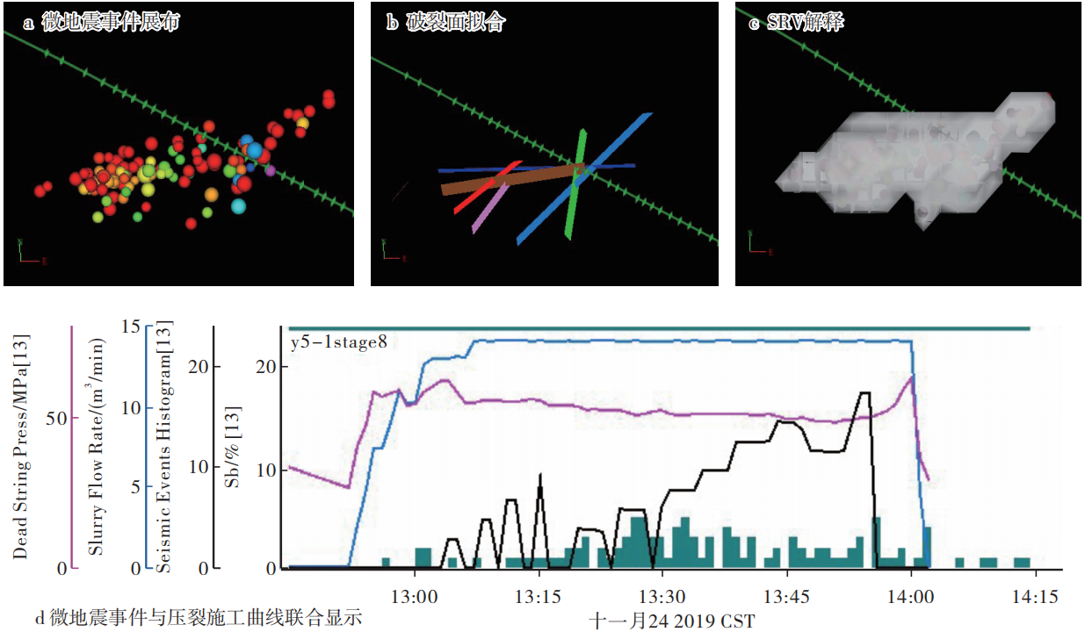
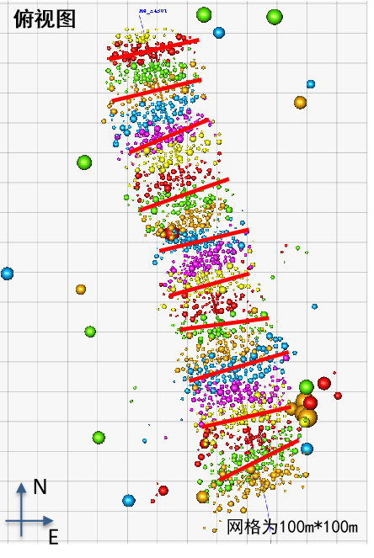
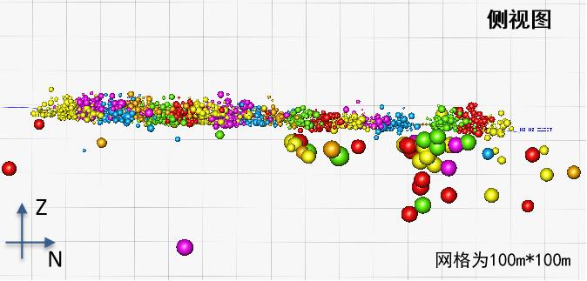
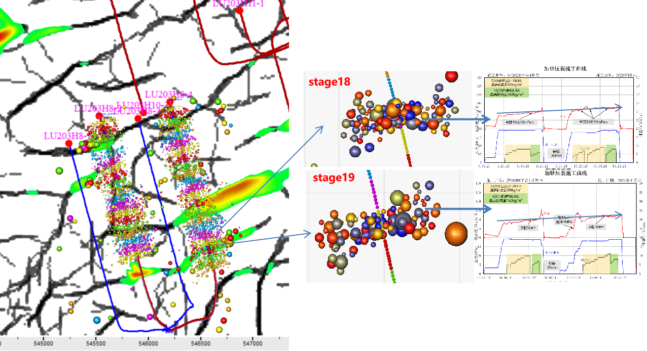
（三）国内外压后效果评价方法调研
4.3、矿场应用
微地震技术已广泛应用于裂缝网络的实时监测与动态评估、压裂效果的定量评估、天然裂缝的识别与分析、井间距与压窜风险分析等方面。
微地震联合压裂施工曲线解释
微地震解释缝网长宽高、波及体走向、井筒夹角、天然裂缝响应

Slide 20
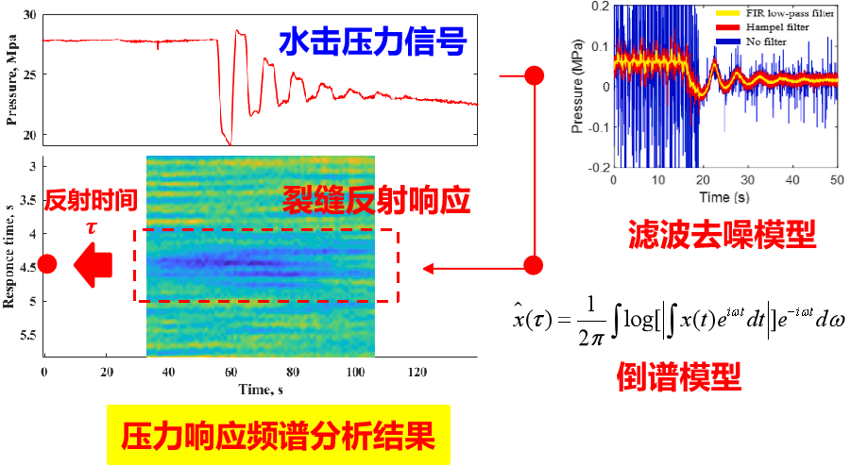
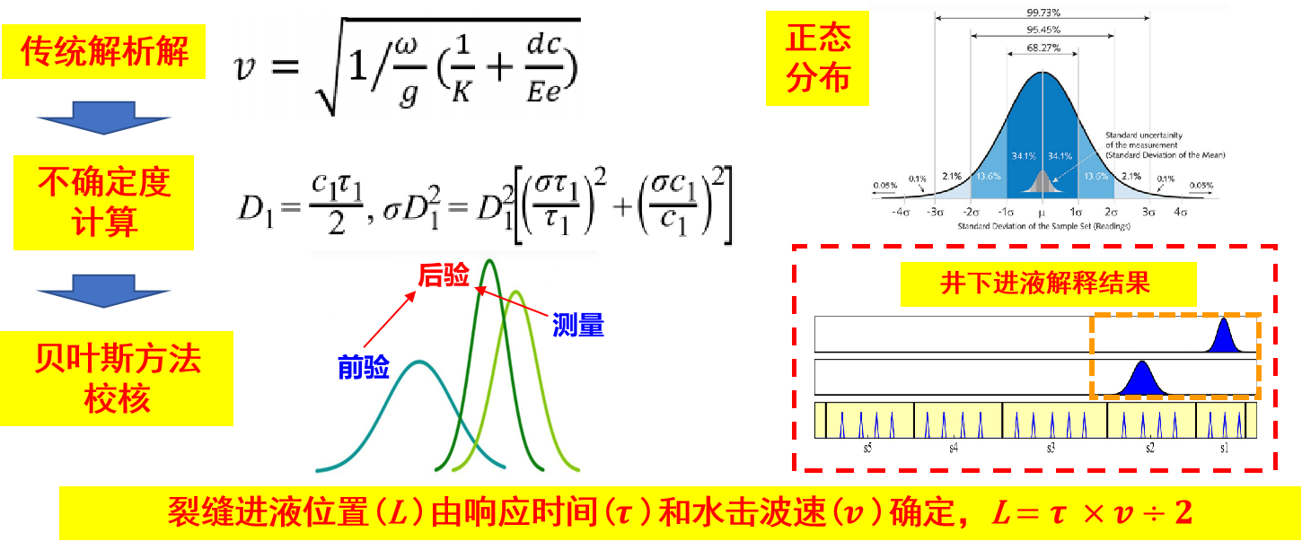
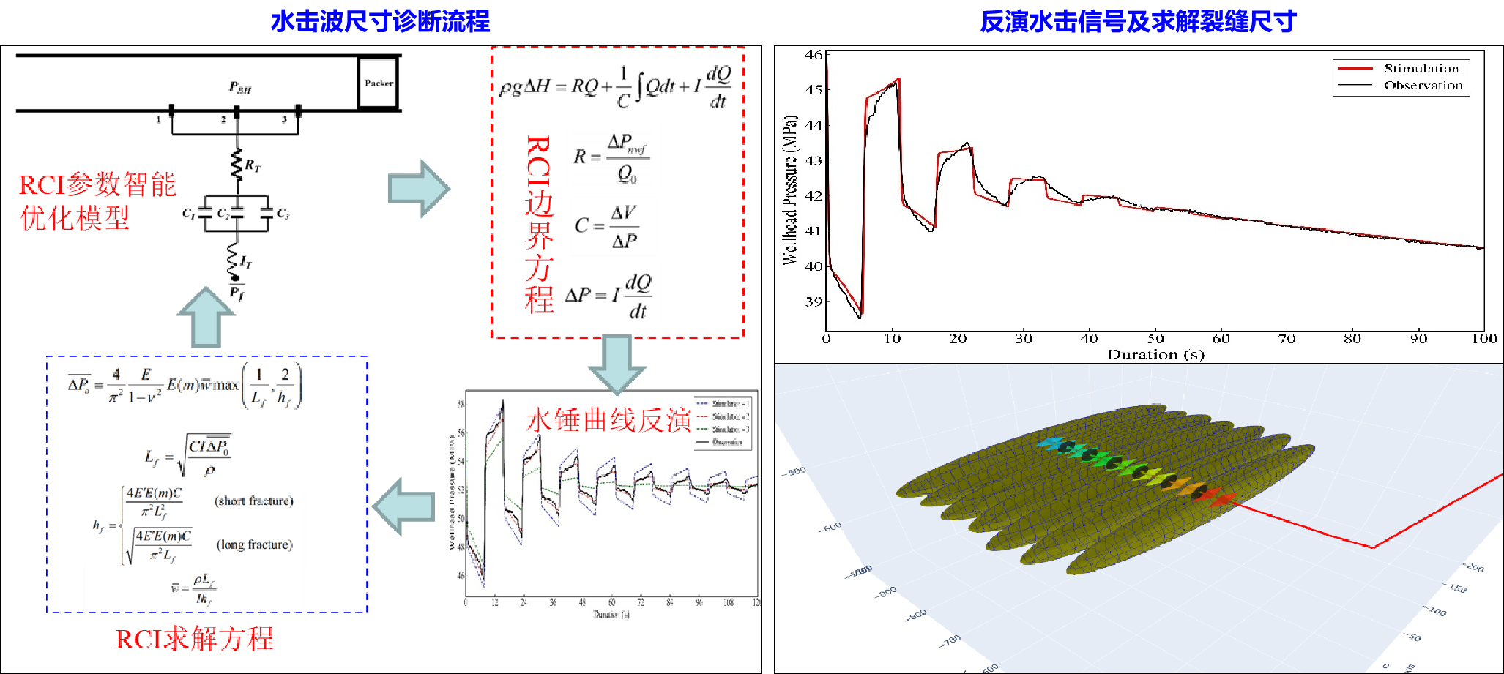
（三）国内外压后效果评价方法调研
5.1、井口高频压力压裂监测技术原理（井口监测）
通过地面泵车组引起快速流量变化激发压力波，压力波沿井筒套管向井下传播，当压力波到达裂缝处时发生交互并向井口反射，通过井口高频压力计采集数据并诊断分析压裂效果
将采集的数据通过信号处理、信号分析技术，针对井下裂缝开启位置、射孔簇进液比例、暂堵转向有效率、裂缝几何尺寸（长、宽、高）、裂缝滤失系数、井筒摩阻系数等参数，进行定量诊断分析
高频压力波监测技术基于高频停泵压力信号，通过高频信号滤波算法滤除干扰噪声事件，利用信号倒谱、RCI反演等数学方法求解井下裂缝响应，并最终基于响应特征评估水力压裂施工效果
信号处理频谱模型
井筒进液位置预测模型
裂缝尺寸诊断模型

Slide 21
（三）国内外压后效果评价方法调研
5.2、井口高频压力压裂监测技术国内外研究现状
年份 | 作者 | 研究成果 | 总结
2016 | Bogdan | 首次提出了高频压力监测（HFPM）这一非侵入式的压裂监测技术，经实时计算解释现场数据并得出结果，无需改变或增加操作步骤，即可实现暂堵作业对多级压裂改造效果的评估。诊断结果能够更全面地了解井下暂堵剂性能、井筒与地层之间的连通位置以及暂堵剂的降解过程。 | 首次提出井口高频压力压裂监测技术
2018 | Kabannik | 利用暂堵前后两次水击压力信号峰值位置的差异，确定进液位置的变化，从而确定在暂堵是否成功打开新裂缝，并在美国主要页岩气田的几口井上测试了该方法的有效性和适用性。 | 确定在暂堵时是否成功打开新裂缝
2018 | Parkhonyuk | 在HFPM技术基础上结合先进的信号处理算法倒谱分析和贝叶斯管波速度模型，提出了一种非侵入式压裂工艺实时监测的新方法。通过与传统的基于压力的决策方法对比，验证了在落球暂堵效率，桥塞故障，套管泄漏等许多重要井底事件诊断的可靠性。 | 结合倒谱分析和贝叶斯管波速度模型
2022 | Estrada | 将高频压力监测应用于连续泵送的重复压裂改造作业中。利用地面HFPM和改进的概率与期望算法，可以在不确定度较大的情况下监测流体进入范围。该方法可以实时评估重复改造井的暂堵效率，监测结果和示踪剂结果基本一致。 | 实时评估重复改造井的暂堵效率
2022 | Alobaid | 为了克服高流体粘度流体和泵噪声对采集水击信号的干扰，使用了预测反卷积和梳状滤波对停泵水击信号进行处理，增强了信号的信噪比。 | 使用预测反卷积和梳状滤波，增强了信号的信噪比
2023 | Liu | 将HFPM和微地震技术共同应用在模式压裂作业中。现场监测显示在改造过程中没有发生大规模的压裂冲击，与邻井平台的常规等压裂策略相比，产量具有明显的优势。 | 和微地震技术共同应用
2023 | Zeng | 使用高频压力监测(HFPM)来评估和提高现场套变井的增产改造效果。通过对进液范围的实时监测，减少在套管变形井修复中材料的浪费。 | 对进液范围实时监测，减少变形井修复材料的浪费

Slide 22
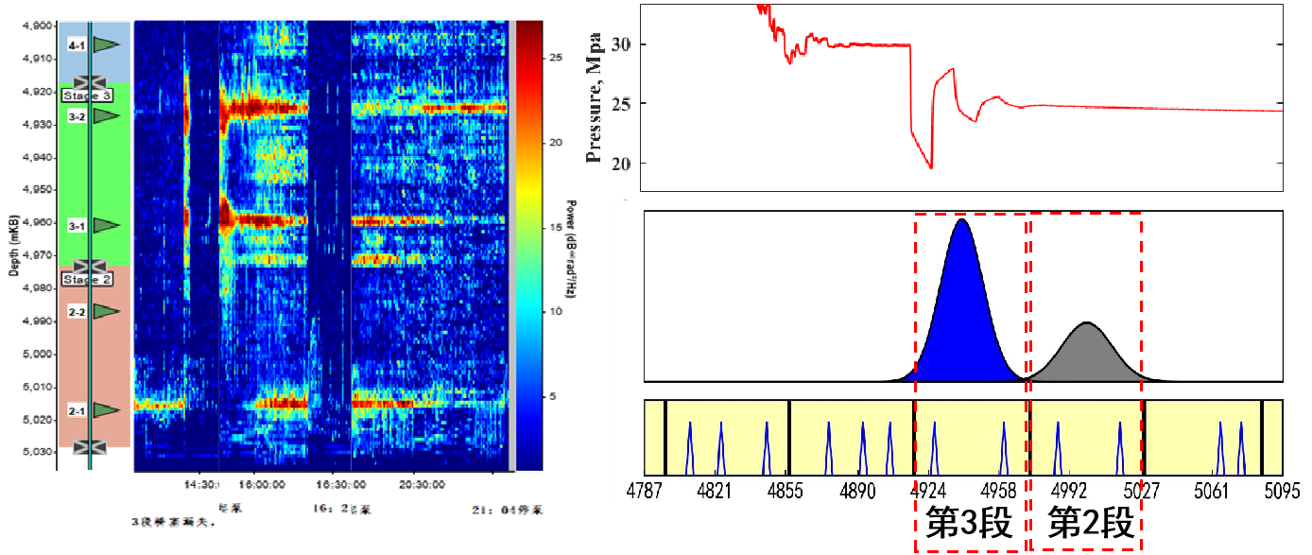
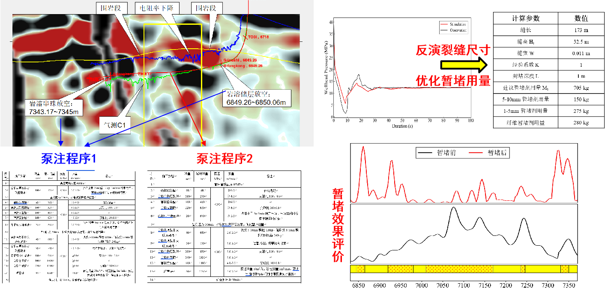
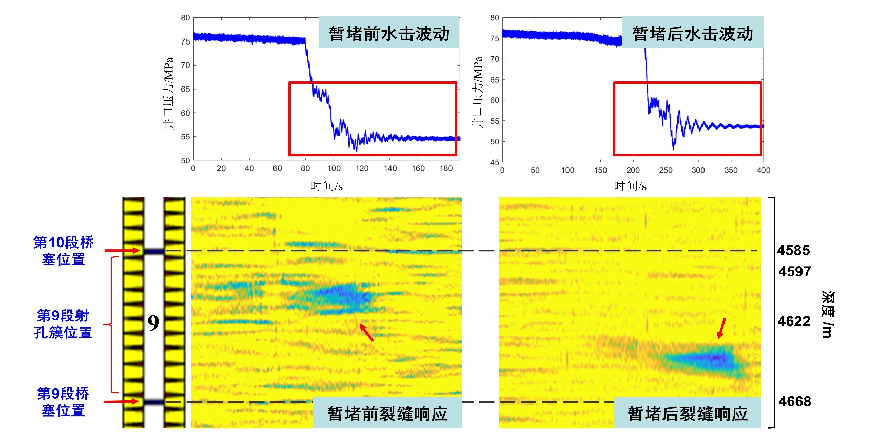
（三）国内外压后效果评价方法调研
5.3、井口高频压力压裂监测技术矿场应用
通过井口高频压力压裂监测技术可以确定裂缝进液位置与暂堵效果；判断暂堵作业是否有效并实时优化；确定裂缝改造体积；判断桥塞坐封效果；确定裂缝复杂程度。
新疆某井桥塞座封效果评价(上)，长宁某井暂堵转向效果评价(下)
新疆某井暂堵用量在线优化

Slide 23
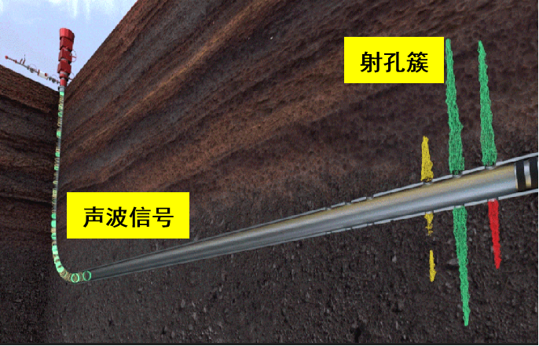




（三）国内外压后效果评价方法调研
6.1、声呐远探裂缝监测技术原理（井口监测）
通过地面发射可控（频率、波形、振幅、脉冲时间）的声波脉冲，声波通过井筒流体传播，检测压裂液波及到的所有裂缝，然后进行反射（反射波特性会受到与井筒交互的压裂裂缝系统影响）
在地面采集声波信号，通过专用软件和专家解释，将信号计算并解析为裂缝几何形状（缝长、缝宽和缝高）和油藏特性（裂缝网络复杂性、裂缝导流能力、各段压裂的效果对比）
声纳远探裂缝监测技术示意图
声呐远探裂缝监测技术原理图

Slide 24
（三）国内外压后效果评价方法调研
6.2、声呐远探裂缝监测技术国内外研究现状
作者 | 研究成果 | 总结
Tao | 利用声学数据处理软件计算了最大水平主应力的方位角，实现了水力压裂方位角的预测。 | 声波监测工具研究
Tellez | 研究在水力压裂作业前后分别在套管井中使用了交叉偶极子声波。主要目的是分析压裂过程引起的各向异性变化。该研究强调了WaveSonic®水力裂缝评估技术在评估水力裂缝垂直程度方面的重要性。
Nikitin | 基于交叉偶极子剪切声波数据的套管井声波差异各向异性(DCHSA)分析有助于了解水力压裂前后的各向异性变化。比较压裂前和压裂后的测量数据可以识别出声波各向异性的变化，表明支撑裂缝的形成。
Gazis | 研究了从薄壳到实心圆柱体的两种情况下空心圆柱体的平面振动。然后在弹性理论的框架下研究了轴对称和非轴对称运动。由此得到了波在空心圆柱中传播特征方程的三维解，并得到了相应的数值结果。 | 声波在管道中传播机理研究
Lafleur & Shields | 在充满液体的弹性管中对低频下的两种模式波(ET0和ET1)进行研究，给出了在塑料管和铝管中分布的色散特性和粒子位移。
Fuller&Fahy | 在Donnell-Mushtati壳方程的基础上，更全面地研究了波在含流体壳中的色散和能量分布，观察到实面、虚面和复面中的分支。进一步研究了由内单极源激发的壳的振动行为。
pinington&Briscoe | 基于Kennerd方程的简化形式推导了两种轴对称波在充满流体管道中的运动方程，并计算了这两种波在不同边界条件下的相对大小。

Slide 25







（三）国内外压后效果评价方法调研
6.3、声呐远探裂缝监测技术矿场应用
采用声呐方法可以快速完成测量，包括裂缝尺寸、近井裂缝复杂连通指数NFCI、远井裂缝导流能力指数FFCI等，以指导现场压裂评估和实时调整。
根据声纳远探裂缝监测数据适时给出现场压裂工艺参数优化建议
声呐监测裂缝3D-plot投影图

Slide 26



（三）国内外压后效果评价方法调研
7.1、双对数处理技术方法原理（压裂施工曲线分析）
双对数曲线是通过将压裂施工压力与时间绘制在双对数坐标上，利用曲线的斜率变化来判断裂缝扩展行为和压裂效果。其理论基础是 Nolte-Smith 经典压裂曲线，该lgP—lgt双对数曲线图能反映裂缝在扩展过程中的状态。
根据Nolte-Smith方法，将曲线分为5种类型
Ⅰ：缓慢上升型 Ⅲ：上升型
Ⅱ：稳定型 Ⅳ：下降型或下降稳定型
Ⅴ：波动型

Slide 27
（三）国内外压后效果评价方法调研
7.2、双对数处理技术国内外研究现状
作者 | 研究成果 | 总结
梁顺武 | 利用净压力与时间的双对数曲线判断砂堵事故，当双对数曲线中净压力曲线斜率大于1时，判断井下发生砂堵 | 基于双对数曲线斜率判断砂堵情况
余合东 | 通过压力-时间双对数曲线的斜率进行压裂砂堵实时预警
赵小山 | Nolte-Smith净压力-时间双对数曲线，结合现场压裂施工曲线变化规律，归纳建立了8种类型的水力压裂加砂曲线，并对压裂效果进行分类和对比分析 | 基于双对数处理曲线类型反馈压后效果
陈峥嵘 | 基于煤层气地质特点，通过双对数函数曲线预测煤层压裂裂缝闭合压力，进而评估压裂施工后的产能
邱小雪 | 结合双对数技术处理压裂施工曲线，通过分析曲线类型与测井信息的关系，实现了裂缝层的识别和发育水平评价
Michael J. Economides | 探讨了压裂诊断技术在优化压裂施工中的应用，重点介绍了双对数曲线在裂缝扩展和压裂液效率分析中的作用
Norman R. Warpinski | 探讨了微地震监测在水力压裂中的应用，结合双对数曲线和压裂施工数据，提出了改进储层管理的方法
C. L. Cipolla | 探讨了页岩气储层中水力裂缝扩展的数值模拟方法，结合双对数曲线和微地震数据，提出了裂缝网络扩展的优化模型 | 基于双对数处理和微地震数据研究裂缝扩展模型
Norman R. Warpinski | 研究了 Cotton Valley 地层中的压裂诊断方法，结合双对数曲线和微地震数据，提出了裂缝扩展的解释模型

Slide 28




（三）国内外压后效果评价方法调研
7.3、双对数处理技术矿场应用
采用Nolte-Smith方法处理后，能够清晰地识别井下裂缝扩展与延伸事件的特征，并反映压裂施工过程中的地质特征变化
经过数据统计与分析下降型曲线类型对应的裂缝改造体积SRV大
通过分析压裂施工过程中泵压与时间的双对数曲线斜率来判断砂堵现象，利用曲线斜率对砂堵实时预警，能够有效避免因人工观察曲线带来的滞后性和偶然性
双对数处理技术识别裂缝扩展事件
曲线分类与改造体积的关系
砂堵实时预警

Slide 29





（三）国内外压后效果评价方法调研
8.1、移动参考点（MRP）技术原理（压裂施工曲线分析）
移动参考点（MRP）技术是对Nolte-Smith方法的改进，其认为到裂缝可能以喷射的方式生长，交替着经历膨胀期与扩展期，需要不断的更换分析的参考点（每个裂缝扩展期的开始），才能更准确的描述裂缝的行为。其相较于Nolte-Smith方法计算速度更快，对微小压裂事件敏感度更高，且不需要知道地层闭合应力，且适用于非均质地层和多级压裂等复杂工况。
参考点参数
e值计算
MRP技术计算结果
MRP技术流程图

Slide 30
（三）国内外压后效果评价方法调研
8.2、移动参考点（MRP）技术国内外研究现状
年份 | 作者 | 研究成果 | 总结
2013 | Pirayesh, E. | 提出MRP技术，用于解释压裂过程中的压力-时间数据，并应用于两个示例案例 | MRP技术的提出
2015 | Pirayesh, E. | 扩展了MRP的应用范围，改进了MRP的算法，证实了压裂过程中的非连续扩展现象 | MRP技术的扩展
2016 | Al-Husain | 证明MRP技术比净压力导数法更能处理压力波动，验证了MRP检测压力模式变化的能力，确认MRP在压力变化不显著时仍能检测到压裂行为变化 | MRP技术的优势
2017 | Al-Husain | 验证了MRP技术在复杂地层条件下的有效性，证实了压裂过程中交替出现的扩张、延伸和高度增长周期，提供了基于MRP分析的未来压裂设计优化建议 | MRP技术的应用
2022 | Gabry | 验证了MRP技术与独立压力匹配的平面3D水力压裂模拟模型的结合，证明了MRP技术可用于检测压力校准平面3D模型上模拟的裂缝传播事件，解决了在没有精确模拟数据可用的井中使用MRP检测压裂传播事件的问题 | MRP技术与平面3D模型集成以理解压裂传播

Slide 31







（三）国内外压后效果评价方法调研
8.3、移动参考点（MRP）技术矿场应用
采用MRP技术能够在压裂过程中实时识别裂缝传播模式变化
可提前3-5分钟检测到砂堵或裂缝高度增长等关键事件
不需要提前知道地层闭合压力，减少了前期测试需求
MRP技术在实际矿场中的应用

Slide 32






（三）国内外压后效果评价方法调研
9.1、离散小波变换技术原理（压裂施工曲线分析）
水力压裂信号是非平稳的、瞬态的，在不同频率上包含不同的信息，传统的信号分析方法不具备时域分析能力
小波变换是一种常用的信号处理方法，相比于傅里叶变换和短时傅里叶变换，具有很好的时间和频率局部化分析能力，因此可以通过小波变换对压裂施工曲线进行多分辨率分析来识别裂缝扩展事件进而评估压裂效果
细节系数
近似系数
最大理论分解级数
信号总能量
细节能量
近似能量

Slide 33
（三）国内外压后效果评价方法调研
9.2、离散小波变换技术国内外研究现状
年份 | 作者 | 研究成果 | 总结
1982 | Morlet | 利用小波分析，研究了地震信号在多层介质中的传播特性。通过理论分析和数值模拟，探讨了周期性和准周期性介质对地震信号的影响，并将其应用于真实井数据，为提高地震反射法的分辨率提供了理论支持。 | 首次将小波分析应用于石油工业
1997 | Anant K.S. | 提出了一种基于小波变换的算法，通过对单站三分量短周期地震图的每个分量进行小波分解，利用小波系数中的极化和振幅信息构建“定位器”函数，分别识别P波和S波的到达。 | 小波相位识别
2004 | Gaci S. | 通过小波变换和软阈值去噪技术改进传统的短时平均/长时平均（STA/LTA）方法，以提高地震信号中初至波（P波和S波）到达时间的拾取精度。 | 小波去噪拾取
2010 | Saragiotis C. | 提出了一种基于高阶统计量（HOS）的新型地震P波初至自动识别方法该方法利用偏度（Skewness）和峰度（Kurtosis）构建算法，即使在噪声存在的情况下也能有效工作 | 小波鲁棒P波识别
2014 | Han L. | 将经验模态分解与小波分析相结合进行地震时频分析，适用于水力压裂微地震信号处理。该方法在时频分辨率和能量聚焦方面表现出更高的性能，尤其在低频区域，为地震数据的高分辨率解释提供了新的工具。 | 模态分解与小波结合
2018 | Unal | 首次将小波分析应用于水力压裂处理曲线的分析和解释。通过对压力曲线进行离散小波变换，获得 了随时间变化的波细节系数曲线，并进行了分析和解释。 | 离散小波分析压裂曲线
2019 | Unal | 引入了Burrus 等人（1998 年）提出的能量概念。通过比较压力与速率之间的能量关系，将水力压裂处理过程中的事件类型划分为两种：与速率相关和与岩石相关 | 压裂事件分类
2020 | Awad | 通过小波变换技术对压裂过程中的流量和压力信号进行处理，计算不同频带的能量分布，并利用能量密度图（EDP）分析信号特征。并基于 Unal 等人的工作，进一步解释了小波基选择和最优分解级别的选择。 | 小波基选择和最优分解级别的选择

Slide 34




（三）国内外压后效果评价方法调研
9.3、离散小波变换技术矿场应用
采用离散小波变换技术将压力、排量等信号分解到不同的时频域上，得到压裂施工曲线在不同时频分量上的特征
能够根据压力和排量的小波能量关系筛选出岩石类事件，并根据小波能量大小识别裂缝扩展的强度
信号分析技术
压裂施工信号
复杂数学处理
压裂效果评估
离散小波变换在实际矿场上的应用

Slide 35






（三）国内外压后效果评价方法调研
10.1、连续小波变换技术原理（压裂施工曲线分析）
连续小波分析技术是小波分析的一种形式，通过在连续的尺度参数上对信号进行分析，生成时频图谱
相比离散小波，连续小波提供了更细致的频率分辨率和时间特征，可以更精确地捕捉信号中的瞬态变化
连续小波分析可以识别复杂的裂缝扩展模式以及裂缝扩展系统与天然裂缝的交集
连续小波系数
信号总能量
复小波函数
连续小波能量
能量归一化处理
连续小波变换技术流程图

Slide 36
（三）国内外压后效果评价方法调研
10.2、连续小波变换技术国内外研究现状
年份 | 作者 | 研究成果 | 总结
2001 | Chakraborty A. | 研究了连续小波变换在地震数据频时分解中的应用，提出了基于Morlet小波的高分辨率时频分析方法。 | 连续小波时频分析
2010 | Tary, J.B | 回顾了地球物理学中的谱估计方法，包括连续小波变换在水力压裂微地震监测中的应用。讨论了小波分析如何提供更好的时频分辨率，帮助识别水力压裂过程中的微地震信号特征。 | 连续小波辅助识别微地震信号特征
2013 | Vera Rodriguez I. | 提出了基于三分量群稀疏约束的时频变换去噪方法，结合了连续小波分析，提高了微地震数据质量。 | 三分量小波去噪
2016 | Zhu D., Li Y. | 将模糊C均值聚类算法与连续小波分析相结合，实现了微地震数据的自动到时拾取。 | 模糊聚类与小波结合
2016 | Mousavi, S.M | 提出了一种结合高阶统计和改进的小波阈值方法的混合地震去噪技术，该方法可应用于水力压裂监测中的微地震信号处理，提高了信号的清晰度。 | 连续小波辅助微地震信号去噪
2018 | Baig, A | 利用连续小波变换等技术分析微地震矩张量，以更好地理解水力压裂过程中的裂缝生长。 | 连续小波辅助理解裂缝生长
2020 | Vavryčuk, V. | 研究了流体注入引起的地震群，使用连续小波变换分析地震信号特征，探讨了流体侵蚀导致断层弱化的证据。这些发现对理解水力压裂过程中的断层活化具有重要意义。 | 连续小波辅助理解断层活化
2021 | Mousavi S.M. | 将注意力机制深度学习与连续小波变换相结合，开发了同时进行地震检测和相位拾取的模型，适用于水力压裂微地震监测。 | 深度学习与小波结合
2024 | Mohamed Adel Gabry | 介绍了一种基于连续小波变换（CWT）和深度学习的新方法，用于理解压裂过程中动态裂缝扩展事件。通过利用CWT对处理压力信号进行分析，生成归一化的CWT能量图，作为裂缝扩展模式的独特表征，并将其用于训练深度学习模型，以预测压裂作业中的微地震事件云。 | 连续小波理解裂缝扩展模式

Slide 37





（三）国内外压后效果评价方法调研
10.3、连续小波变换技术矿场应用
连续小波变换技术能够计算得出压裂施工过程的连续时频特征图，捕捉传统方法难以发现的微小变化
能够实现裂缝长度扩展、高度增长和砂堵等事件的精确定位
连续小波变换在实际矿场上的应用

Slide 38









（三）国内外压后效果评价方法调研
11.1、G函数技术原理
通过停泵压降曲线G函数分析，确定瞬时停泵压力、裂缝系统滤失系数和拟合压力
结合G函数模型和连续性方程，表征裂缝系统滤失速度和体积衰减速度响应关系
计算各裂缝的诱导应力矩阵，确定净压力矩阵，耦合求解确定裂缝缝长、缝宽分布
体积守恒及滤失方程
缝长方程
裂缝尺寸反演过程

Slide 39
（三）国内外压后效果评价方法调研
11.2、G函数技术国内外研究现状
年份 | 作者 | 研究成果 | 总结
2016 | Guoqing Liu | 结合 Bourdet双对数曲线分析和G函数曲线拟合模型，分别考虑了常规滤失和非线性滤失两种类型，其中，具体分析了开筒储集效应、尖端延伸和天然裂缝等因素对停泵后压裂液滤失行为的影响 | 拓展到非线性滤失情况
2018 | 时贤 | 考虑多层压裂流量动态分配、缝间应力干扰、射孔摩阻压降损耗，建立了多裂缝同步扩展模型。将缝簇间应力干扰对多裂缝同步扩展的影响以解析式进行了简单表达 | 建立多裂缝同步扩展模型
2018 | 姚志远 | 基于停泵后压降曲线建立了评价压裂缝网的复杂度的G函数分析模型。模型考虑了分支缝和天然裂缝的影响，认为多级分支缝的闭合时间与裂缝规模有关，且主裂缝最后闭合。因此可通过G函数曲线中的多个拐点特征表征裂缝网络的多次闭合现象，计算闭合时间和对应滤失系数 | 引入分支缝和天然裂缝的考量
2019 | 周彤 | 在 Liu-Economides 模型的基础上提出了一套针对主压裂停泵后压降曲线的分析方法。针对主压裂停泵后的压降曲线，模型先通过压前诊断测试获取地层的滤失系数、裂缝闭合压力，再通过双对数曲线确定ISIP和拟合压力，最后结合 PKN、KGD 或Radial等裂缝扩展模型，计算水力裂缝长度水力裂缝面积、天然裂缝面积 | 反演单裂缝宏观几何参数
2020 | Guoqing Liu | 首次使用水力压裂处理压力降低数据进行裂缝几何估计。讨论了G函数模型的适用条件和限制，以及对数图中的Bourdet导数对主水力裂缝诊断的适用性。对于多裂缝系统，Liu模型假设每个压裂阶段中每个裂缝的几何形状都相同 | 反演简单多裂缝几何参数

Slide 40













（三）国内外压后效果评价方法调研
11.3、G函数技术矿场应用
矿场应用实践表明，G函数反演裂缝尺寸计算模型与现场微震解释结果和广域电磁裂缝波及长宽解释结果相符，具有良好的反演效果，能够较好的解释压后裂缝形态及规模
压降模型反演结果
微地震解释结果
压降模型反演结果
参数 | 第1段 | 第7段 | 第8段 | 第9段
裂缝长度，m | 146.108 | 322.727 | 253.941 | 264.428
最大缝宽，m | 0.0188 | 0.0242 | 0.0166 | 0.0165
压裂液效率，% | 21.835 | 20.298 | 21.968 | 22.674
滤失系数，m/s^{0.5} | 0.00037 | 0.00047 | 0.00027 | 0.00026
准确性对比
广域电磁解释结果
新疆某压裂井压降模型反演结果与微地震解释结果对比
宁209H5平台某压裂井压降模型反演结果与广域电磁解释结果对比

Slide 41
（三）国内外压后效果评价方法调研
地质参数和工程参数作为影响压后效果的关键因素，深入研究它们之间的相互作用及其对压后效果的综合影响，建立科学的压后效果评价指标体系，对于实现精准压裂和高效开发具有重要的理论和现实意义。
方向 | 论文 | 研究参数
压裂效果 | 致密砂岩储层压裂效果地质—工程影响因素评价 | 脆性指数、最小水平主应力和水平两向应力差；用液强度、加砂强度、水平段与最大水平主应力方向夹角、簇间距
 | 低渗透油藏直井体积压裂改造效果评价方法 | 核心区域渗透率、改造面积、导流能力
 | 延长东部浅层水平井压裂效果敏感因素分析 | 入地总液量、施工加砂量、施工排量、压裂射孔簇数
裂缝导流能力 | 非常规油气支撑剂粒度粒形对其破碎率及裂缝导流能力的影响 | 粒形、粒度、压裂液体系、铺砂浓度、支撑剂类型
 | 川南深层页岩气藏压裂裂缝导流能力影响因素分析 | 闭合压力、温度、支撑剂类型、铺置方式、自支撑裂缝
 | 煤层顶板水力裂缝尺寸主控因素研究 | 压裂液性质、泵注排量、压裂液用量、弹性模量

Slide 42

（三）国内外压后效果评价方法调研
12、致密砂岩储层压裂效果地质—工程影响因素评价（宿航等）
川中—川西过渡带J气田沙溪庙组致密砂岩气储层
J气田位于四川盆地川中平缓褶皱带西北部和川北低平褶皱带西南部交会区
储集岩性以岩屑长石砂岩、长石砂岩为主，粒度为中—细粒
典型的低孔低渗致密砂岩储层
四川盆地J气田构造位置（ａ）及地层综合柱状图（ｂ）

Slide 43



（三）国内外压后效果评价方法调研
12、致密砂岩储层压裂效果地质—工程影响因素评价（宿航等）
地质影响因素：脆性指数、最小水平主应力和水平两向应力差
以压裂改造缝网总体积与压裂改造段长的比值（即单位改造段长下的压裂缝网体积）作为压裂改造效果的定量评价参数
脆性指数和压裂改造效果有正相关趋势但相关性较差
最小水平主应力与压裂改造效果存在负相关关系，但相关性较差（最小水平主应力主要在55~65MPa之间，当其大于60MPa以后压裂改造效果明显变差；而在55~65MPa之间时，压裂改造效果存在差异）
水平两向应力差与压裂改造效果呈负相关关系，相关性较好（研究区水平两向应力差主要分布在5.0~6.0MPa之间，大于5.6MPa时压裂改造效果明显变差，小于5.6MPa时压裂改造效果较好
四川盆地J气田沙溪庙组脆性指数与压裂改造效果关系
四川盆地J气田沙溪庙组最小水平主应力与压裂改造效果关系
四川盆地J气田沙溪庙组水平两向主应力差与压裂改造效果关系

Slide 44


（三）国内外压后效果评价方法调研
12、致密砂岩储层压裂效果地质—工程影响因素评价（宿航等）
工程影响因素：用液强度、加砂强度、水平段与最大水平主应力方向夹角、簇间距
水平两向应力差小于5.6MPa为有利于压裂改造的Ⅰ类地质条件，大于5.6MPa为较难压裂改造的Ⅱ类地质条件
压裂改造效果均随用液强度的增加而增加，但Ⅰ类地质条件下压裂改造效果随用液强度的增加速度明显快于Ⅱ类地质条件（由于Ⅰ类地质条件较好，水平两向应力差较低，更容易形成复杂缝网，故对用液强度更敏感）（建议研究区Ⅰ类地质条件水平井压裂用液强度大于14.5m³/m，Ⅱ类地质条件水平井压裂用液强度大于16.0m³/m）
Ⅰ类地质条件压裂改造效果随加砂强度的增长明显快于Ⅱ类地质条件(Ⅰ类易于压裂产生更大的缝网体积，加砂强度的增加，能够有效地支撑在闭合应力的作用下即将闭合的裂缝；Ⅱ类地质条件较差，压裂产生的裂缝体积有限，不断增大加砂强度更容易造成砂堵)（建议研究区Ⅰ、Ⅱ类地质条件水平井压裂施工加砂强度分别为4.9~6.0t/m和5.0~6.0t/m）
四川盆地J气田沙溪庙组不同地质条件下用液强度(a)、加砂强度(b)与压裂改造效果关系
四川盆地J气田沙溪庙组Q3井第五段压裂施工曲线

Slide 45


（三）国内外压后效果评价方法调研
12、致密砂岩储层压裂效果地质—工程影响因素评价（宿航等）
工程影响因素：用液强度、加砂强度、水平段与最大水平主应力方向夹角、簇间距
两类地质条件下压裂改造效果均随夹角的增加而增加，但Ⅰ类地质条件下压裂改造效果随夹角增大而增加的速度明显快于Ⅱ类地质条件(Ⅰ类地质条件水平两向应力差较小，更易于得到复杂缝网，压裂改造较容易)(建议研究区Ⅰ类地质条件水平井水平段与最大水平主应力方向夹角大于60°，Ⅱ类地质条件的大于65°)
压裂改造效果均随簇间距的增加先增大后减小，但与Ⅰ类地质条件相比，Ⅱ类地质条件下水平井压裂改造效果随簇间距变化不明显(Ⅱ类地质条件水平两向应力差较大，裂缝主要延单一方向延伸，不易形成复杂缝网，簇间干扰较小)（Ⅰ类地质条件水平井压裂施工簇间距为11~15ｍ，Ⅱ类地质条件的为9~15ｍ）
四川盆地J气田沙溪庙组不同地质条件下水平井水平段与最大水平主应力方向夹角—压裂改造效果的关系
四川盆地J气田沙溪庙组不同地质条件下水平井簇间距与压裂改造效果的关系

Slide 46


（三）国内外压后效果评价方法调研
13、低渗透油藏直井体积压裂改造效果评价方法（张安顺等）
建立评价低渗透油藏直井体积压裂改造效果及其动态变化过程的数值方法，提出体积压裂改造区域导流能力表征方法。
体积压裂数值模拟模型：采用混合网格对油藏进行剖分，井筒附近采用径向网格，在远离近井地带采用非结构 PEBI网格，建立了流体渗流模型、井模型。
建立一注一采地层地质模型，建立直井体积压裂区域划分及导流能力表征。
比较了两次体积压裂的效果，第二次体积压裂改造效果显著优于第一次。与第 1 次体积压裂第 1 阶段相比，核心区域渗透率提高了 5 倍，改造面积增大了近 1 倍，导流能力增加了10倍以上。
参数 | 第一次体积压裂 （第一阶段） | 第二次体积压裂
核心区域渗透率 | 15×10⁻³ μm² | 90×10⁻³ μm²
改造面积 | 3687.5 m² | 7241.89 m²
导流能力 | 55312.5×10⁻³ μm²·m² | 651770.1×10⁻³ μm²·m²
油藏体积压裂模型及网格划分示意图
封闭边界油藏直井体积压裂区域划分示意图
两次体积压裂改造参数差异

Slide 47





（三）国内外压后效果评价方法调研
14、延长东部浅层水平井压裂效果敏感因素分析（刘怡婷等）
分析延长东部水平井压裂的主要影响因素，通过灰色关联分析，确定影响东部水平井产量的压裂施工参数排序为：入地总液量、施工加砂量、停泵压力、改造段数、实际水平段长、排量、平均砂比
入地总液量：优选液量范围为500-700m³。在此范围内，裂缝长度和高度均能有效增加，储层改造体积达到最佳效果。
施工加砂量：优选砂量范围为40-60m³。增加砂量可以显著提高裂缝的导流能力，但对裂缝长度和高度的影响较小。
施工排量：优选排量范围为8-12 m³/min。在此范围内，裂缝内净压力增加，裂缝高度和储层改造体积显著提升。
压裂射孔簇数：优选簇数为4-5簇（簇间距12-15 m）。增加簇数可以提高累积产量，但超过4簇后产量增幅变小。
不同液量下，裂缝缝长和缝高变化
不同液量下，储层改造体积情况
不同砂量下裂缝形态
不同排量下裂缝形态、
储层改造体积
不同簇数下，累积产量变化情况

Slide 48



（三）国内外压后效果评价方法调研
15、非常规油气支撑剂粒度粒形对其破碎率及裂缝导流能力的影响（王俊亭等）
裂缝的有效导流能力是压裂效果评估的重要参数之一，本研究为现场压裂设计和支撑剂优选提供参考
①粒形对裂缝支撑效果的影响：圆球度高的支撑剂颗粒形状规则，更容易在裂缝中堆积和填充，形成更紧密的填充结构，增加与裂缝壁的接触面积，提高支撑效果。低圆球度的支撑剂容易在裂缝中产生应力集中，导致破碎率增加，导流能力下降。当闭合压力超过支撑剂的抗压强度时，破碎产生的碎屑会进一步堵塞导流通道，导致导流能力迅速下降。
②粒度分布对导流能力的影响：粒径分布集中的支撑剂颗粒大小较为均匀，堆叠更加规范紧密，能够形成高效的导流通道。粒径分布不均匀的支撑剂颗粒大小差异较大，堆叠不紧密，容易产生应力集中，导致破碎率增加，导流能力下降。
不同分选性支撑剂在缝隙中支撑微观示意图
1#, 2#, 5#, 6#样品的级配曲线
不同粒径-破碎率及裂缝导流能力关系

Slide 49




（三）国内外压后效果评价方法调研
15、非常规油气支撑剂粒度粒形对其破碎率及裂缝导流能力的影响（王俊亭等）
③不同压裂液体系对导流能力的影响：滑溜水体系相较蒸馏水体系，裂缝导流能力提升约25%，破碎率降低20%。滑溜水体系能够更好地保护支撑剂，减少支撑剂颗粒之间的相互挤压和碰撞，从而降低破碎率，提高导流能力。
④不同铺砂浓度对导流能力的影响：在低铺砂浓度（5、7.5 kg/m²）条件下，粒径分布集中、平均圆球度高的支撑剂表现出较小的裂缝导流能力下降幅度以及较低的破碎率。在高铺砂浓度（10 kg/m²）条件下，粒径分布集中、平均圆球度高的支撑剂仍然表现出较好的导流能力和较低的破碎率，但随着闭合压力的增加，导流能力下降幅度增大。
⑤不同类型支撑剂对导流能力的影响：陶粒支撑剂相较于石英砂支撑剂，具有更高的抗压强度和更好的圆球度，破碎率更低，导流能力更高。
不同压裂液体系下粒形-裂缝导流能力关系
不同压裂液体系下粒形-破碎率关系
不同铺砂浓度下粒形-裂缝导流能力关系
陶粒闭合压力变化下粒度粒形-破碎率及裂缝导流能力关系

Slide 50



（三）国内外压后效果评价方法调研
16、川南深层页岩气藏压裂裂缝导流能力影响因素分析（杨亚东等）
①高闭合压力是导致支撑裂缝导流能力降低的最主要因素。随着闭合压力增大，导流能力显著下降。当闭合压力超过82.8 MPa时，即使增加铺砂浓度，对提高导流能力的效果也不再明显。
② 高温环境会破坏支撑剂性能，增加其破碎率和嵌入岩石的程度。储层温度越高，裂缝导流能力越低。例如，在实验条件下，温度从室温升至高值（如160℃）会导致支撑剂破碎率显著增加。
40 / 70 目陶粒支撑剂导流能力随闭合压力变化曲线（上），
在不同闭合压力下的破碎率（下）
40 / 70 目陶粒支撑剂导流能力随环境温度变化曲线

Slide 51



（三）国内外压后效果评价方法调研
16、川南深层页岩气藏压裂裂缝导流能力影响因素分析（杨亚东等）
③在测试条件下，40/70目陶粒支撑剂提供的裂缝导流能力明显优于70/140目石英砂和微纳米支撑剂。
④对于不同粒径的支撑剂（如石英砂和陶粒），分段铺置（质量比1:1）比全域混合铺置更能维持较高的导流能力，且更经济。具体建议是：压裂前期使用小粒径支撑剂（如70/140目石英砂）以进入更细小的裂缝网络，后期尾追大粒径支撑剂（如40/70目陶粒），以在井筒附近形成高导流带。
⑤自支撑裂缝（无支撑剂，依靠岩石粗糙面支撑）的导流能力对闭合压力非常敏感。在高闭合压力下，岩石壁面上的支撑点容易被压碎或压实，导致导流能力大幅降低，这不利于油气井生产后期的稳产，可能是后期产量递减快的原因之一。
支撑剂类型对导流能力的影响
不同支撑剂组合对导流能力的影响
不同滑移量下自支撑导流能力对比

Slide 52



（三）国内外压后效果评价方法调研
17、煤层顶板水力裂缝尺寸主控因素研究（曲海等）
①压裂液性质对裂缝尺寸的影响：清水压裂液由于黏度低，滤失量大，产生的裂缝尺寸有限，压裂效率低。滑溜水和瓜胶液由于黏度较高，产生的裂缝尺寸较大，压裂效率高。低滤失系数条件下，高黏度压裂液的裂缝扩展长度差异不明显，在高滤失系数条件下，高黏度压裂液的优势更为显著。
②泵注排量对裂缝尺寸的影响：高排量的压裂方式对提高裂缝宽度、降低滤失时间、提高压裂效率和裂缝尺寸有明显帮助。随着泵注排量的增加，裂缝半缝长在 Lx 和 Ly 方向逐渐增加。
煤矿顶板水力压裂示意图
滤失系数对裂缝扩展影响图
泵注排量对裂缝扩展影响图

Slide 53


（三）国内外压后效果评价方法调研
17、煤层顶板水力裂缝尺寸主控因素研究（曲海等）
③压裂液用量对裂缝尺寸的影响：随着压裂液用量的增大，裂缝半缝长在 Lx 和 Ly 方向逐渐增加。清水在裂缝中更易滤失，导致其裂缝扩展尺寸长度不及滑溜水和瓜胶液。采用滑溜水和瓜胶液进行模拟，结果表明增加压裂液用量对裂缝扩展尺寸有明显改善效果。
④顶板岩层弹性模量对裂缝尺寸的影响：对于低黏度的清水和滑溜水压裂液，随着岩层弹性模量增加，裂缝半缝长在 Lx 和 Ly 方向逐渐降低。岩层弹性模量从 35 GPa 增加到 50 GPa 时，滑溜水裂缝半缝长降低速率较快。
压裂液用量对裂缝扩展影响图
弹性模量对裂缝扩展影响图

Slide 54
（三）国内外压后效果评价方法调研
18、国外相关研究
论文题目 | 核心内容 | 关键评价指标
The qualitative and quantitative fracture evaluation methodology in shale gas reservoir | 通过力学实验与数值模拟，建立脆性指数、水平应力差、泵注排量与裂缝分支数量的响应曲面模型，预测裂缝网络密度误差减小 | 裂缝分支数量、裂缝网络密度、脆性指数增量响应率
A Novel Post-Fracturing Evaluation Method for Fractured-Vuggy Carbonate Reservoir Using Pumping-Stop Pressure Drop | 基于停泵压降曲线特征，结合EDFM模型反演主/次裂缝长度及缝洞沟通度，精度较传统方法提升较大 | 主裂缝半长、次裂缝密度、缝洞沟通系数
Relationships Between Fracture Complexity, Reservoir Properties, and Fracture Treatment Design | 通过 300+口页岩气井数据 证明： • 低应力差（Δσ<6MPa）使裂缝复杂度较大提升 • 高脆性指数（>45%）显著增加裂缝分支密度 | 应力差、脆性指数、裂缝分支密度

Slide 55
（三）国内外压后效果评价方法调研
19、总结
国内外压后效果评价方法调研：系统梳理和总结国内外现有页岩气井压后效果评价理论、技术方法和标准规范。
方向 | 技术
井下监测技术 | 分布式光纤压裂监测技术
 | 高分辨率井下电视压裂监测技术
 | 可控源电磁压裂监测技术
 | 井中微地震监测技术
井口监测技术 | 井口高频压力压裂监测技术
 | 声呐远探裂缝监测技术
压裂施工曲线分析 | 双对数处理技术
 | 移动参考点（MRP）技术
 | 离散小波变换技术
 | 连续小波变换技术
 | G函数技术
方向 | 论文 | 研究参数
压裂效果 | 致密砂岩储层压裂效果地质—工程影响因素评价 | 脆性指数、最小水平主应力和水平两向应力差；用液强度、加砂强度、水平段与最大水平主应力方向夹角、簇间距
 | 低渗透油藏直井体积压裂改造效果评价方法 | 核心区域渗透率、改造面积、导流能力
 | 延长东部浅层水平井压裂效果敏感因素分析 | 入地总液量、施工加砂量、施工排量、压裂射孔簇数
裂缝导流能力 | 非常规油气支撑剂粒度粒形对其破碎率及裂缝导流能力的影响 | 粒形、粒度、压裂液体系、铺砂浓度、支撑剂类型
 | 川南深层页岩气藏压裂裂缝导流能力影响因素分析 | 闭合压力、温度、支撑剂类型、铺置方式、自支撑裂缝
 | 煤层顶板水力裂缝尺寸主控因素研究 | 压裂液性质、泵注排量、压裂液用量、弹性模量
压后效果评价技术调研
地质-工程参数与改造效果的关系调研

Slide 56
（三）国内外压后效果评价方法调研
19、总结
国内外压后效果评价方法调研：系统梳理和总结国内外现有页岩气井压后效果评价理论、技术方法和标准规范。
技术名称 | 核心诊断目标 | 成熟度 | 精度可靠性 | 典型误差来源 | 适用场景
微地震监测 | 裂缝方位/高度、SRV范围 | ★★★★★ | 裂缝方位角误差±10°，高度误差±20%；SRV计算误差±15%（受速度模型影响） | 传感器布设偏移、各向异性速度建模误差 | 页岩/致密储层，井深<4500m
分布式光纤传感 | 簇效率、裂缝起始点、扩展均匀性 | ★★★☆☆ | 温度分辨率±0.1℃（DTS），应变分辨率±5με（DAS）；裂缝定位误差±3m | 井筒完整性差时信号衰减，套管影响 | 水平井多段压裂
化学/放射性示踪剂 | 簇间进液比例、支撑剂分布 | ★★★☆☆ | 进液比例定量误差±35%（吸附效应干扰）；支撑剂运移距离误差±25% | 地层吸附、返排率低导致数据失真 | 低吸附性储层
停泵压降分析 | 近井裂缝入口位置、缝洞沟通诊断 | ★★★★☆ | 进液点定位精度±30m；缝洞沟通识别准确率>80%（需高采样率压力计） | 低渗透储层压降缓慢，数据解读多解性 | 碳酸盐岩缝洞型储层
电磁监测 | 裂缝长度、不对称扩展 | ★★☆☆☆ | 裂缝长度误差±10%（理想条件），实际现场±25%；成本为微地震2倍 | 地层电性非均质性强时反演困难 | 浅层(<2500m)试验井
压裂反演模拟 | 等效缝长、导流能力分布 | ★★★☆☆ | 历史匹配误差>30%；导流能力预测误差±40%（高度依赖地质模型） | 模型简化忽略复杂裂缝相互作用 | 地质条件清晰区块
主流裂缝监测技术成熟度对比

Slide 57
（三）国内外压后效果评价方法调研
19、总结
国内外压后效果评价方法调研：系统梳理和总结国内外现有页岩气井压后效果评价理论、技术方法和标准规范。
参数 | 关联
岩石脆性指数 | 脆性指数＞40%时，裂缝分支数量显著增加（如Marcellus页岩中复杂度提升120%）。Wu等通过力学参数模拟证明：脆性指数每提升10%，裂缝网络密度增加25%，且模型预测破裂压力误差＜10%。
天然裂缝发育度 | Eagle Ford页岩中，成像测井识别的天然裂缝密度＞0.5条/米时，SRV提升80%~120%
层状非均质性 | 软硬互层（弹性模量差＞8GPa）：裂缝穿透率下降40%，转向沿层理扩展；均质层：裂缝纵向延伸距离增加35%。 层厚＜2m时需缩小簇间距至＜15m以保证均匀改造。
参数 | 关联
压裂液量 | SRV∝液量^0.7（饱和阈值1800m³），超阈值后导流能力下降（滤失损伤）。
泵注速率 | 速率＜18m³/min时SRV线性增长，高速率（＞20m³/min）提升支撑剂运移。
射孔密度 | 每段＞36孔时裂缝复杂度指数提升50%，孔数过多导致单簇流量不均。
井间距与应力干扰效应 | 井距＜300m时，邻井应力阴影使主裂缝长度缩减30%~50%；层状地层中交错布井（垂向错位＞20m）可使SRV增加22%；马里兰盆地案例显示，井距为当前150%时EUR最大化。
地质参数与改造效果的关联
工程参数与改造效果的关联

Slide 58
（三）国内外压后效果评价方法调研
19、总结
压裂裂缝监测及诊断技术受多种因素影响，难以完全避免噪声干扰和人为因素影响，解释精度不够
目前使用地质参数与施工参数研究页岩油藏压裂改造效果的研究较少
研究多停留在定性阶段，定量研究较少
建立一套基于地质参数与施工参数的压后效果评价指标体系具有重要的现实意义

